Slide 1
OCEANIA.-LA VUELTA AL MUNDO EN 385 JARDINES.-AUSTRALIA.-H
Selección de textos y fotografías por
JOSE ELIAS BONELLS

Slide 2
Himeji Garden en Adelaide
Los jardines de Adelaida, en el sur de Himeji parques fue un regalo de la ciudad hermana de Adelaida, Himeji , en 1982.
La entrada es a partir de South Terrace , entre Pulteney y calles Hutt .
El recinto es uno de los pocos clásicos jardines japoneses en Adelaide .
Fue diseñado originalmente por el personal del consejo, sin embargo, después de dos visitas por paisajista japonés Yoshitaka Kumada a finales de 1980, su diseño fue mejorado para adherirse a los principios tradicionales.

Slide 3
El jardín se dividió en un sansui (山水), un "jardín de montaña y el lago", y un karesansui (枯山水), un "jardín de piedra seca" pretende evocar montañas rodeadas por el agua.

Slide 4
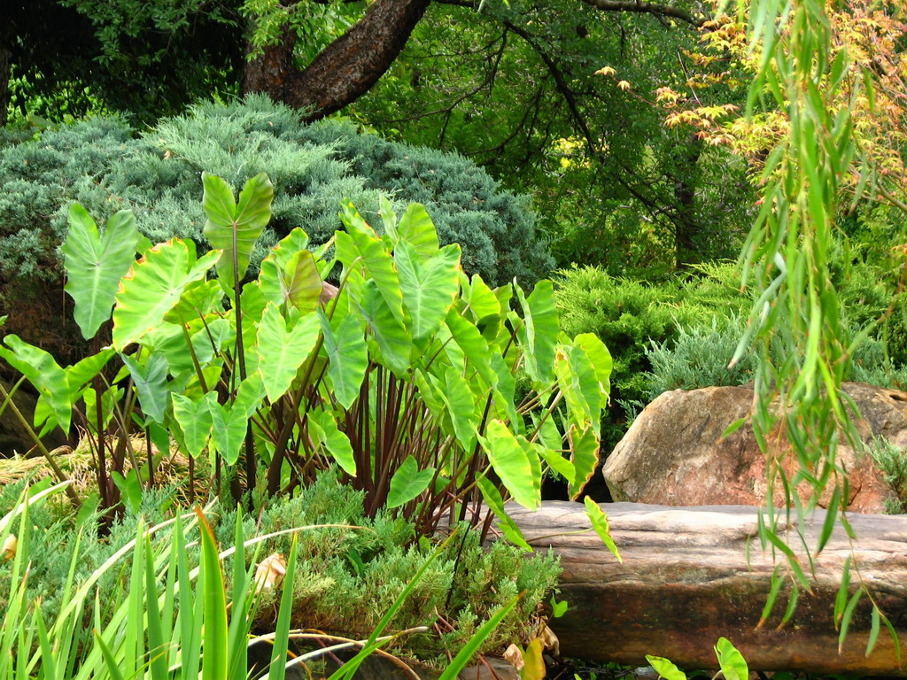
Notes:
Himeji Garden en Adelaide

Slide 5
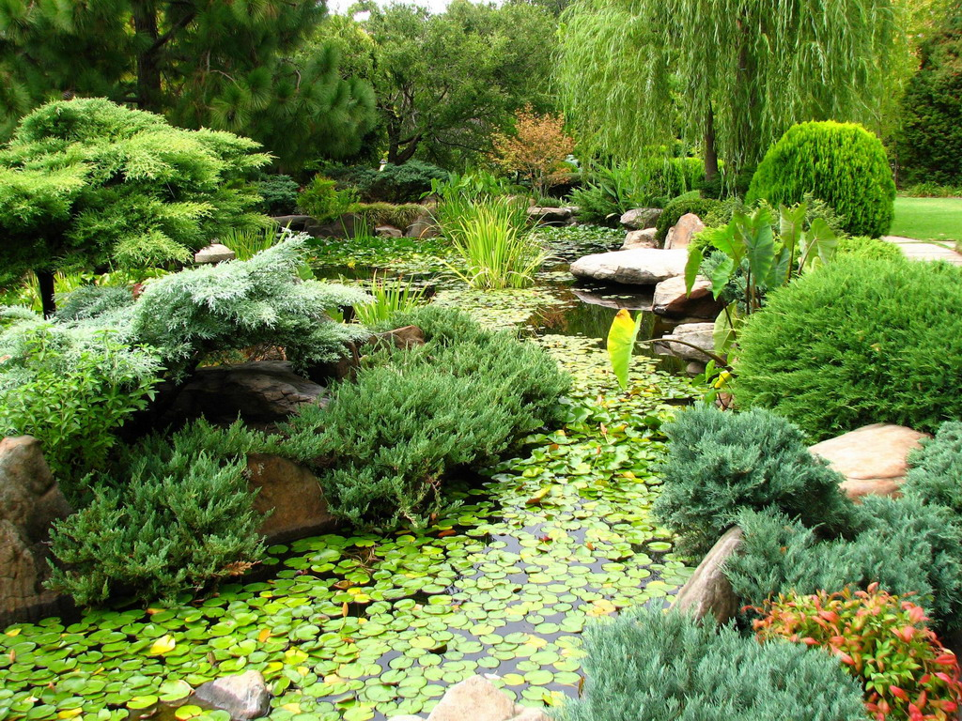
Notes:
Himeji Garden en Adelaide

Slide 6
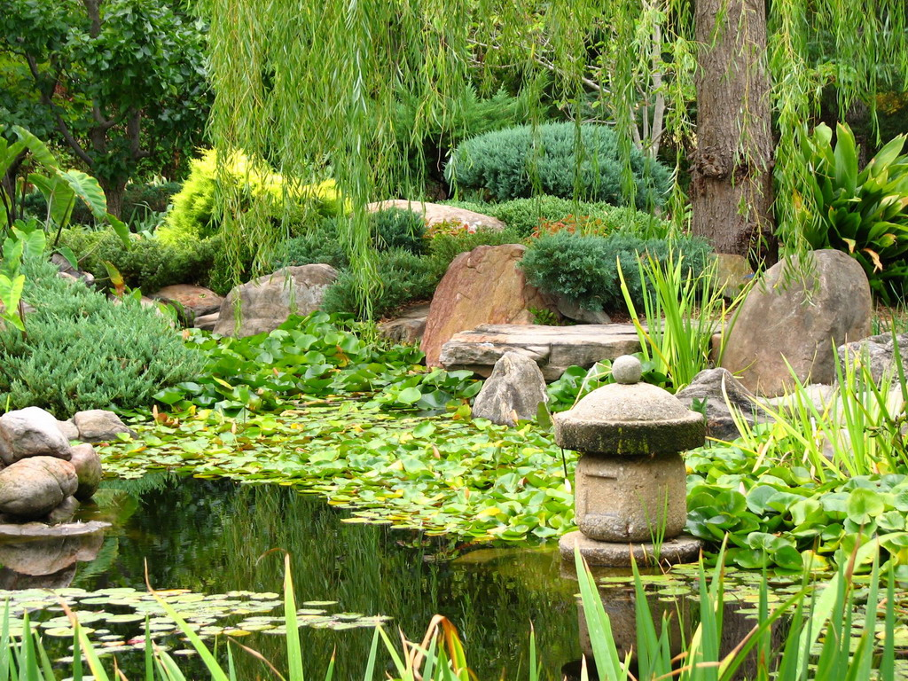
Notes:
Himeji Garden en Adelaide

Slide 7
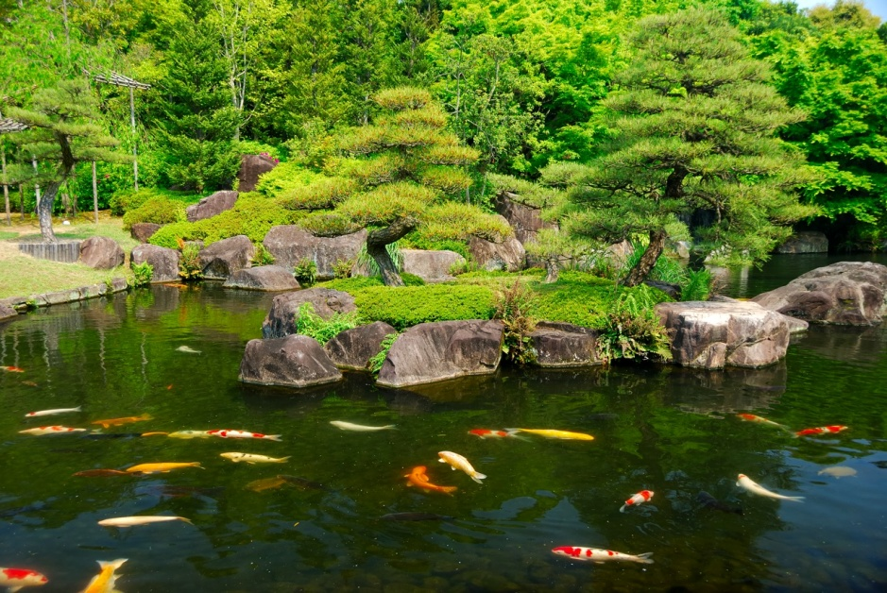
Notes:
Himeji Garden en Adelaide

Slide 8
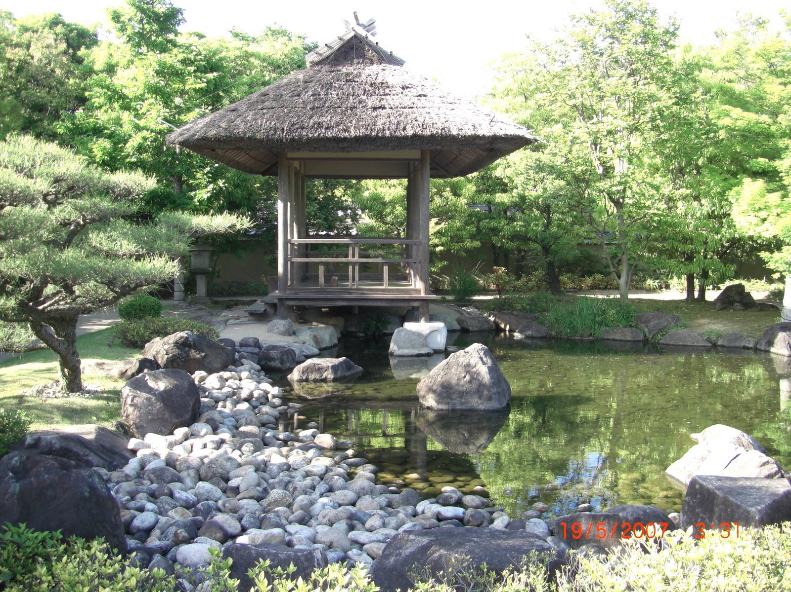
Notes:
Himeji Garden en Adelaide

Slide 9
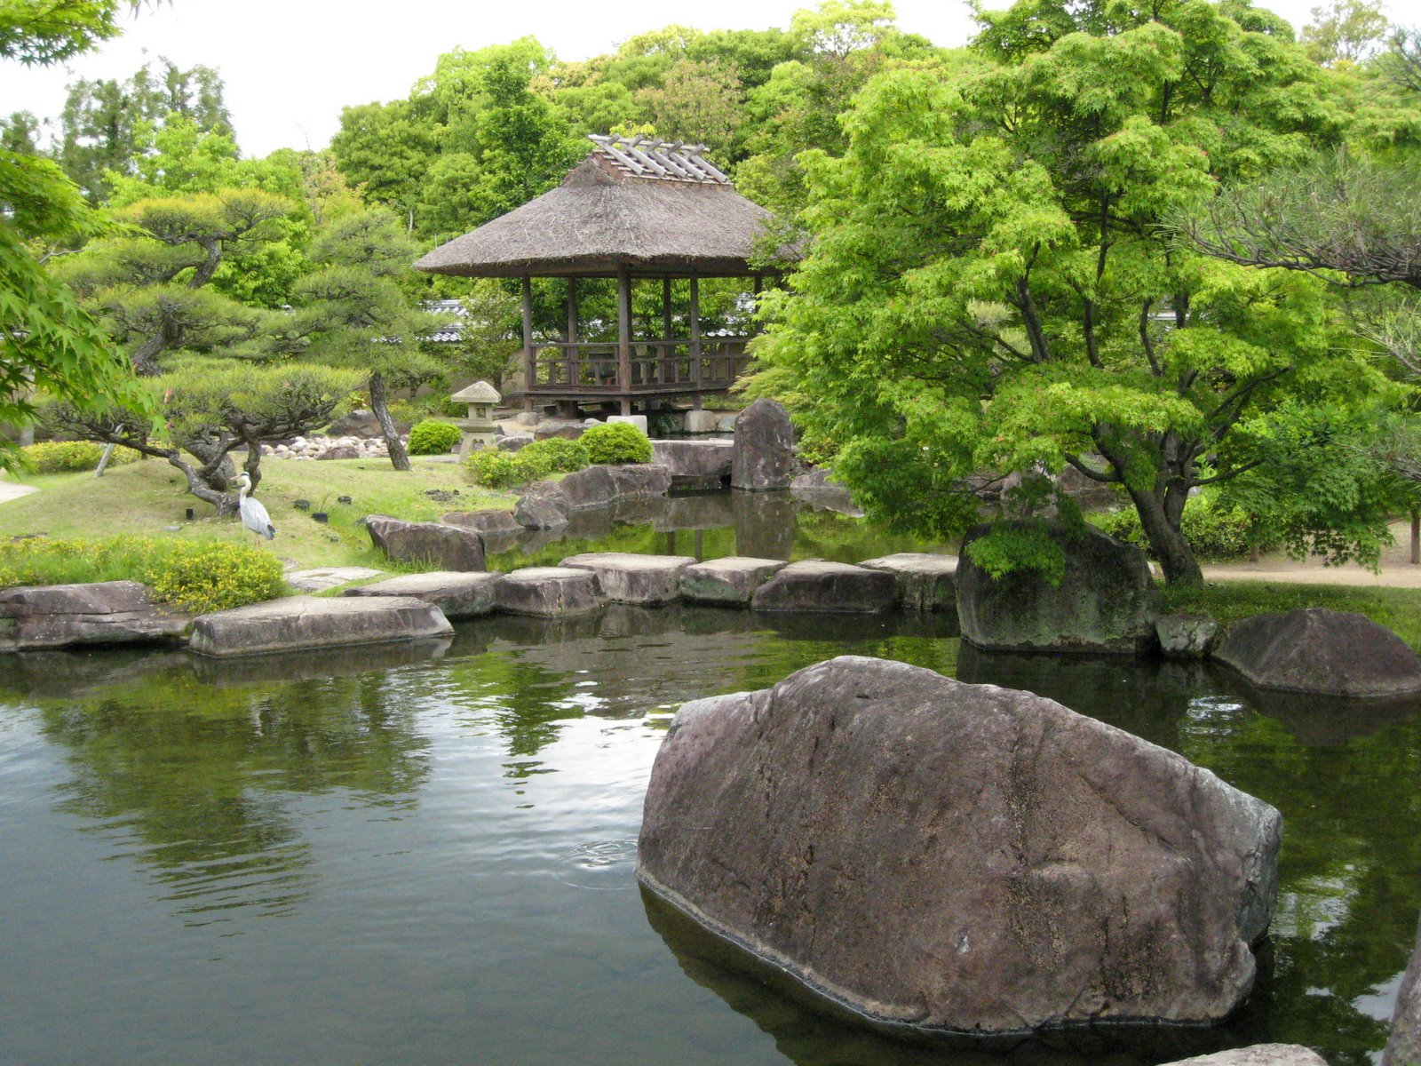
Notes:
Himeji Garden en Adelaide

Slide 10
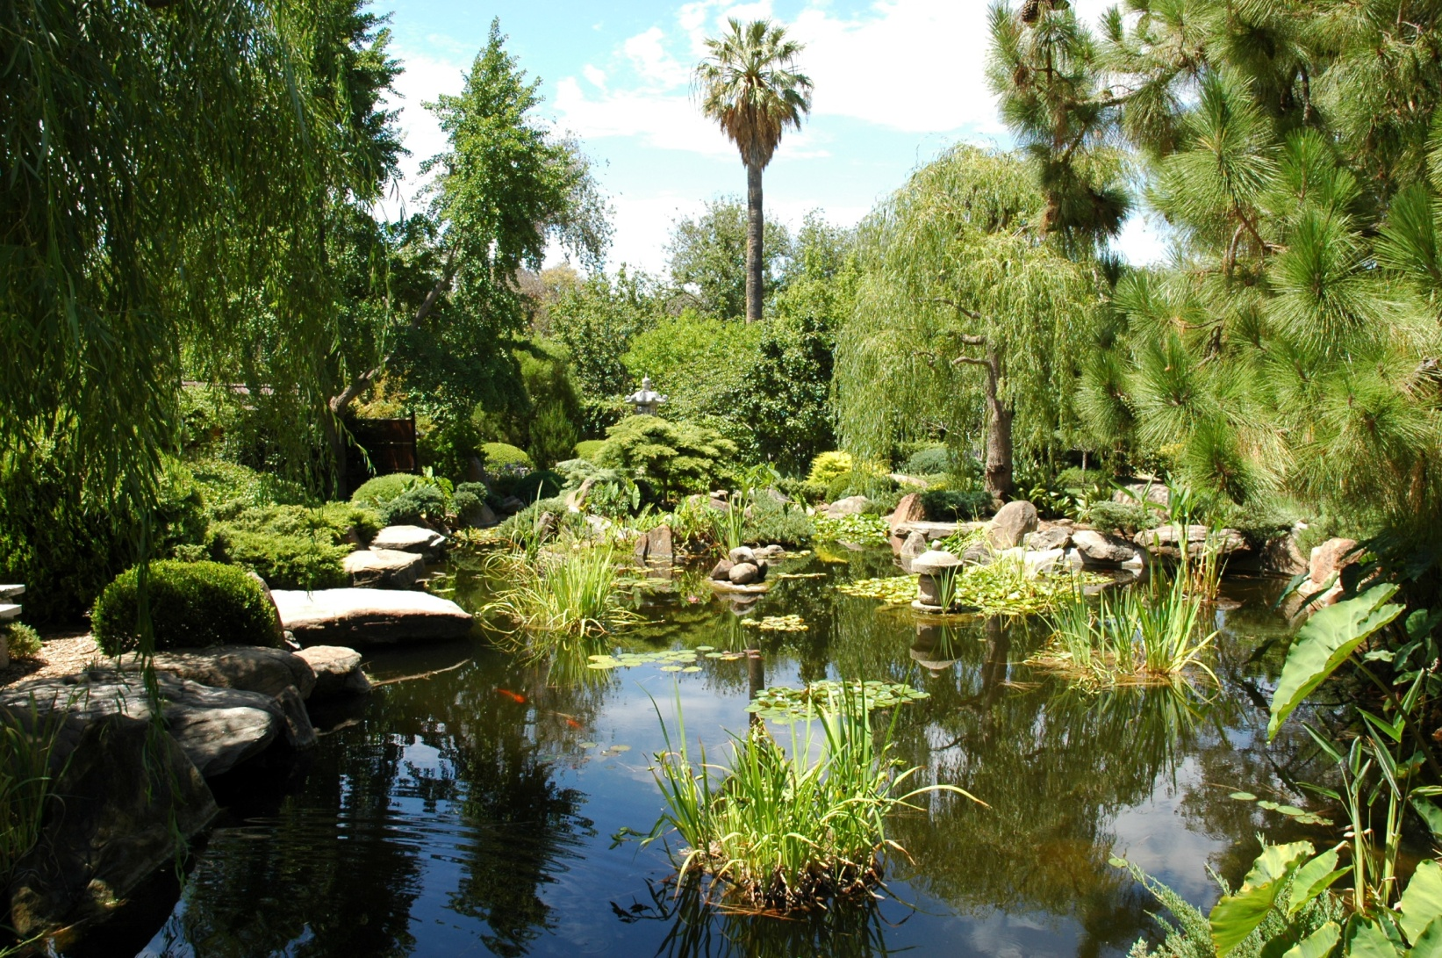
Notes:
Himeji Garden en Adelaide

Slide 11
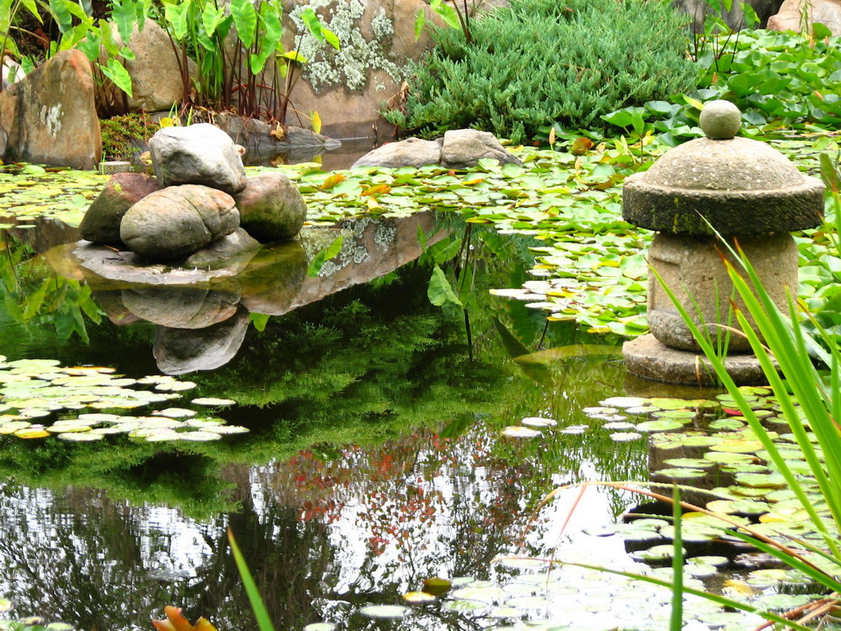
Notes:
Himeji Garden en Adelaide

Slide 12
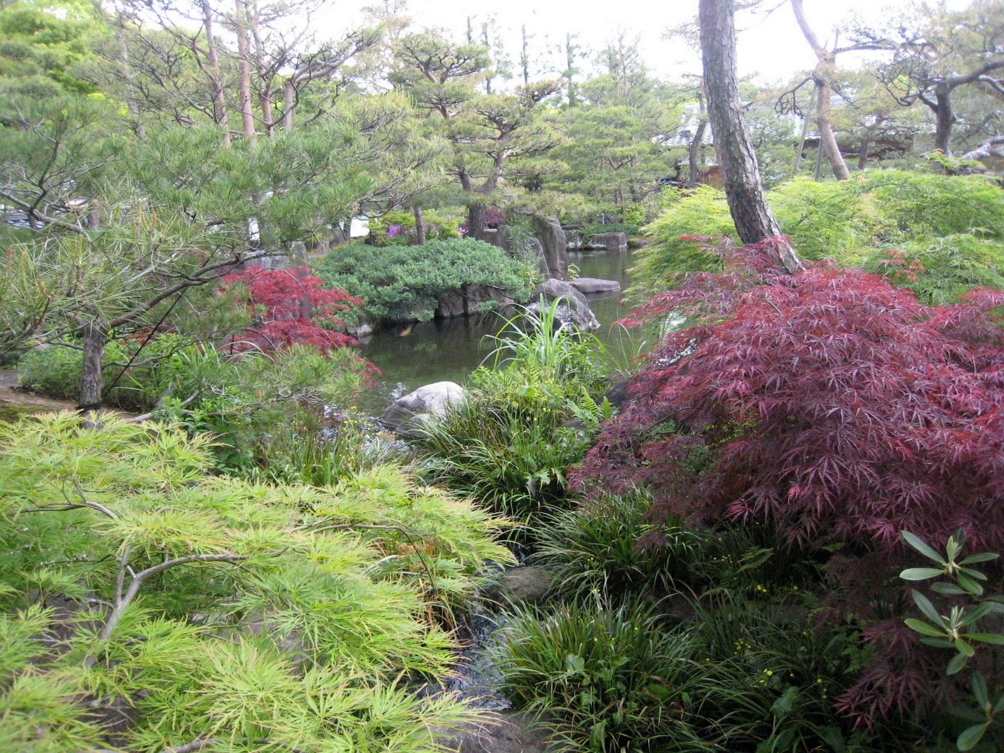
Notes:
Himeji Garden en Adelaide

Slide 13
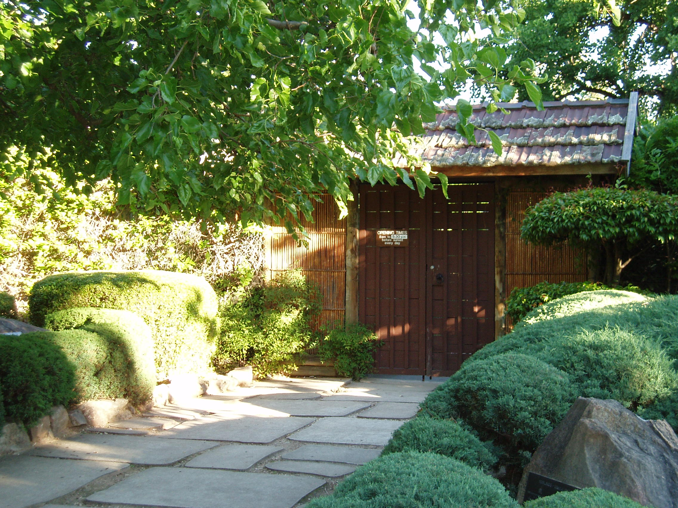

Slide 14
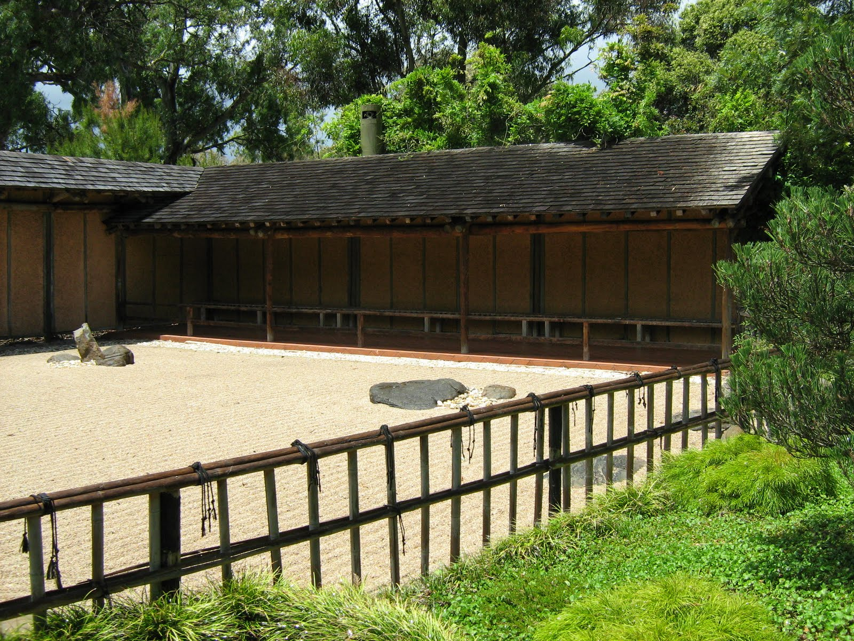
Notes:
Himeji Garden en Adelaide

Slide 15
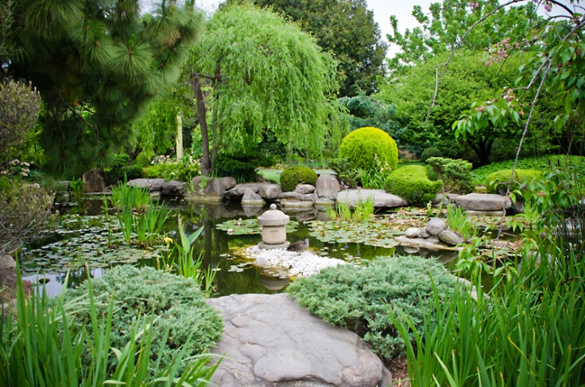

Slide 16
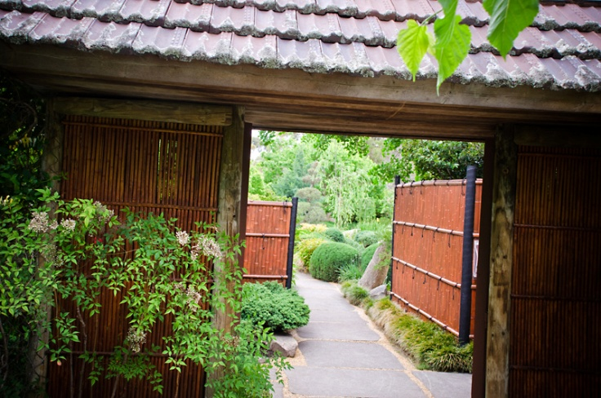
Notes:
Himeji Garden en Adelaide

Slide 17
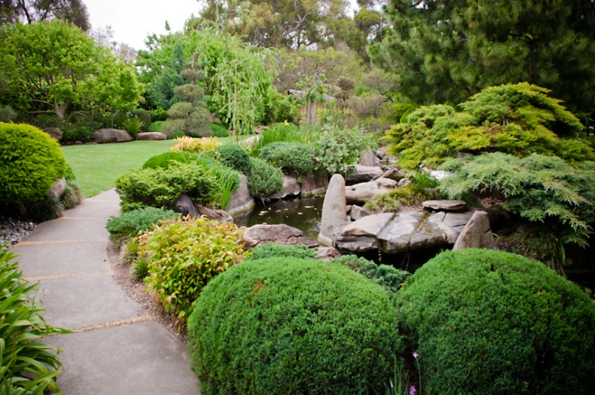
Notes:
Himeji Garden en Adelaide

Slide 18
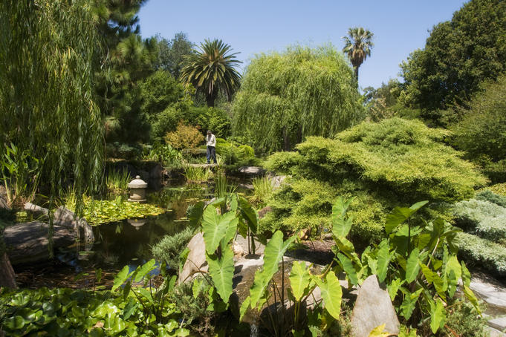
Notes:
Himeji Garden en Adelaide

Slide 19
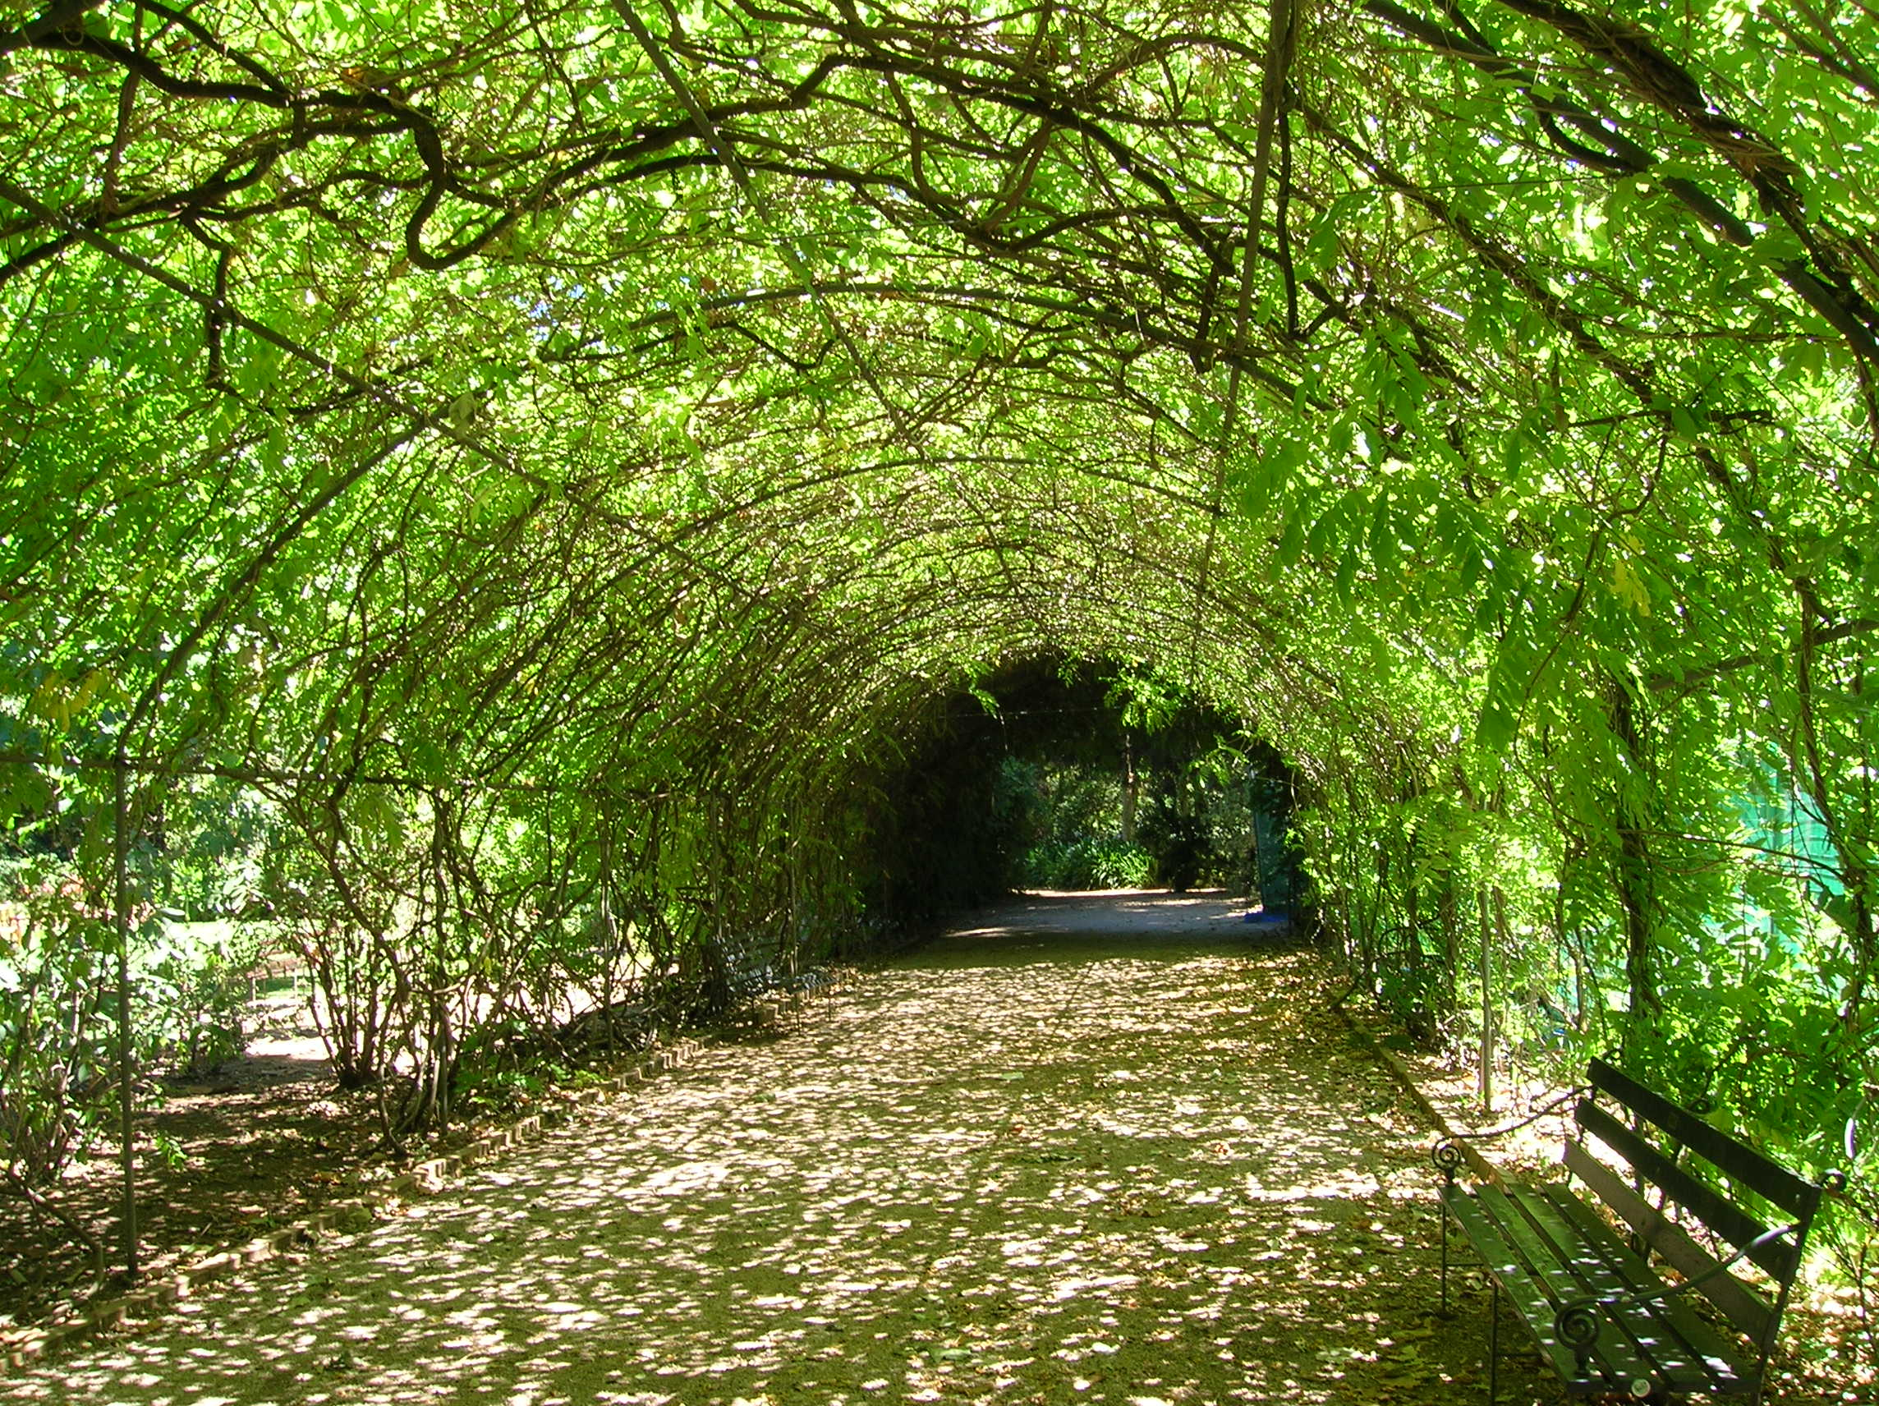
Notes:
Himeji Garden en Adelaide

Slide 20
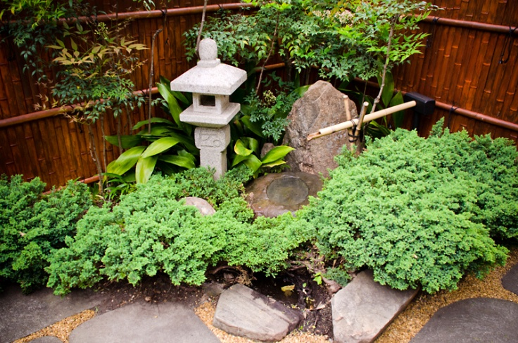
Notes:
Himeji Garden en Adelaide

Slide 21
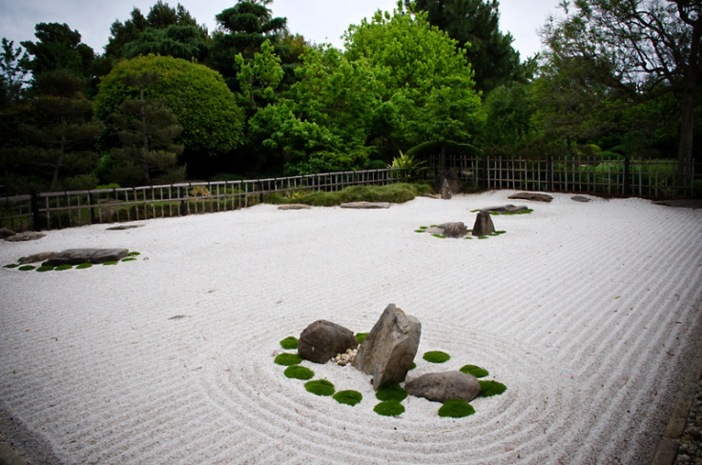
Notes:
Himeji Garden en Adelaide

Slide 22
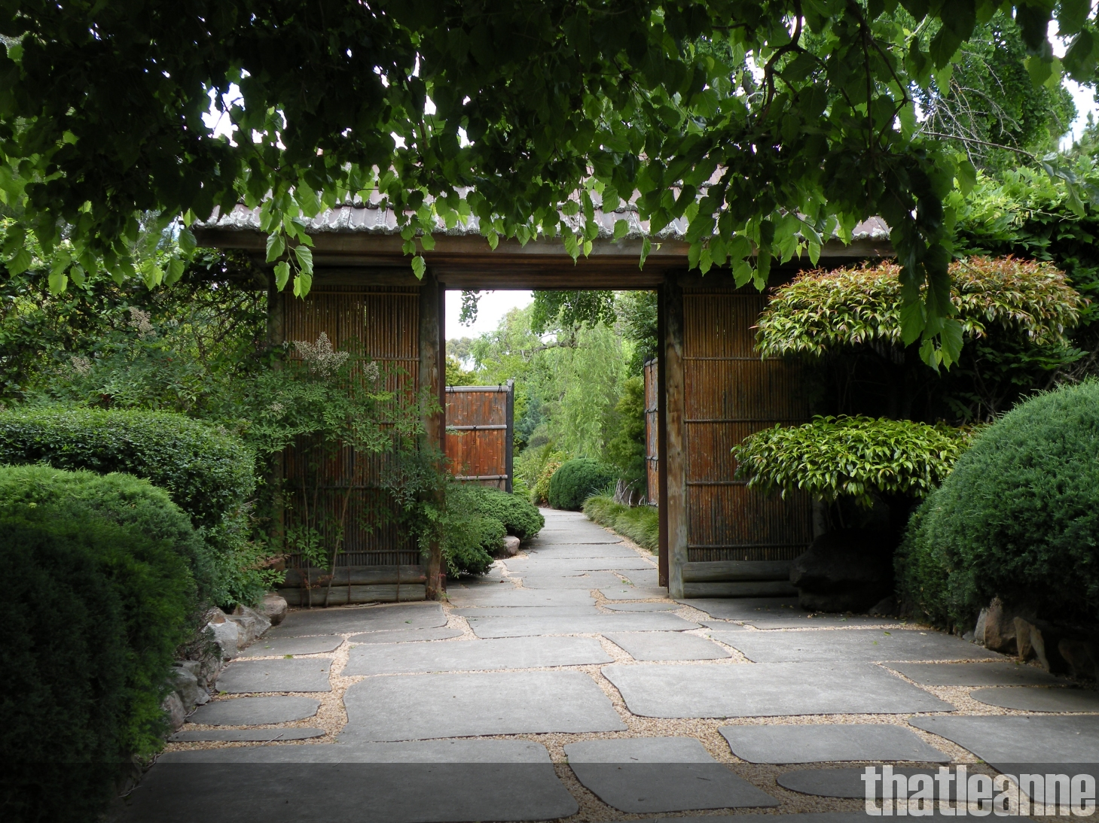

Slide 23
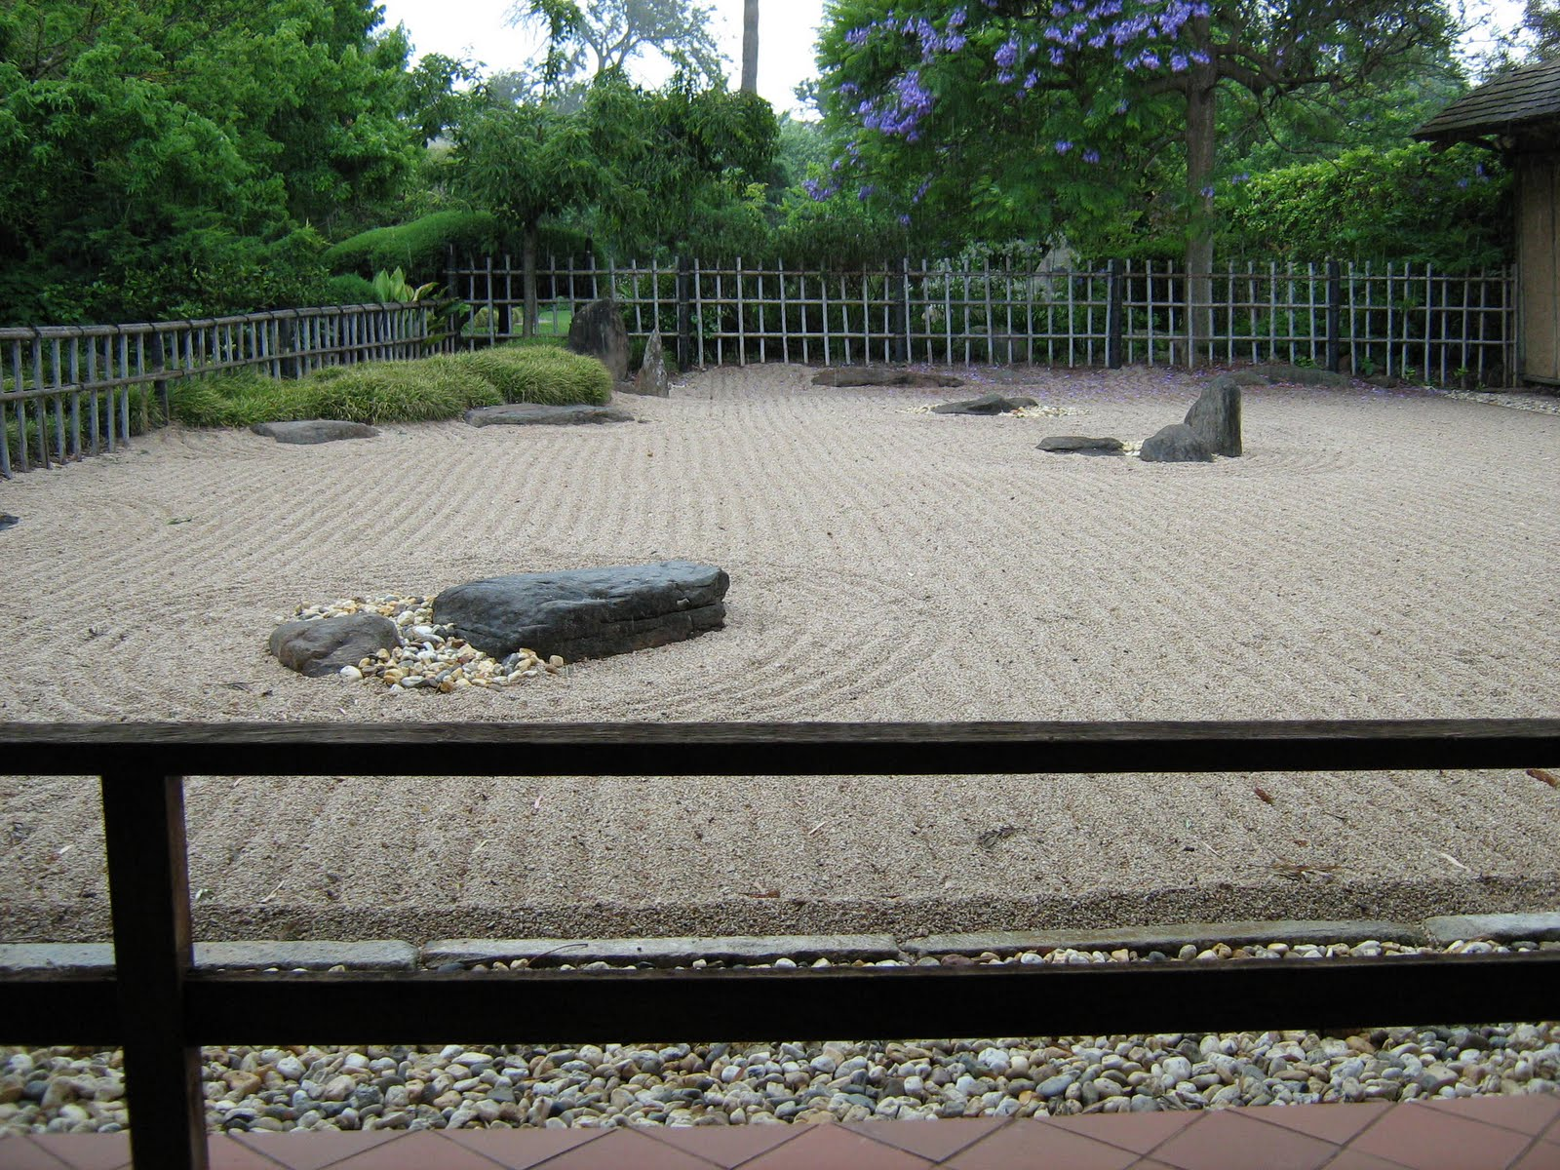
Notes:
Himeji Garden en Adelaide

Slide 24
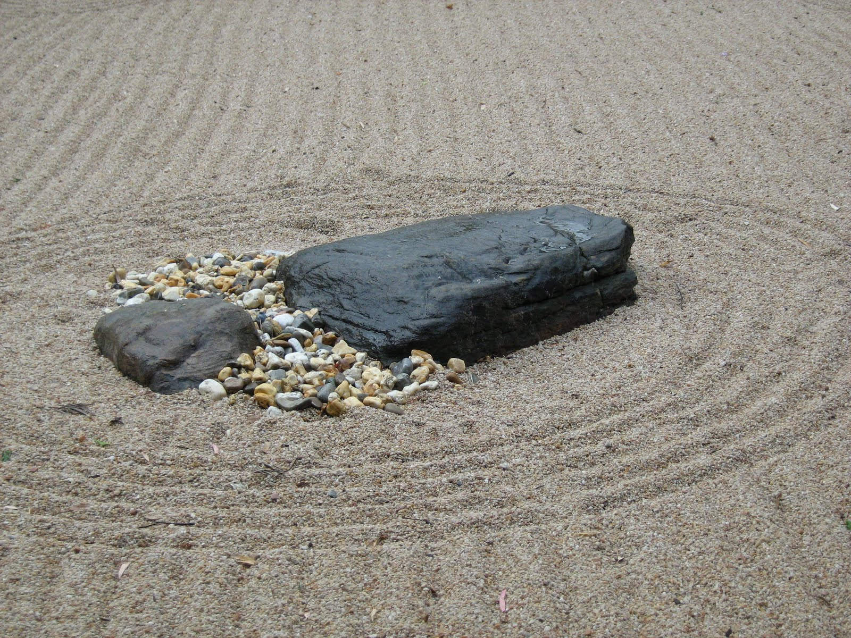
Notes:
Himeji Garden en Adelaide

Slide 25
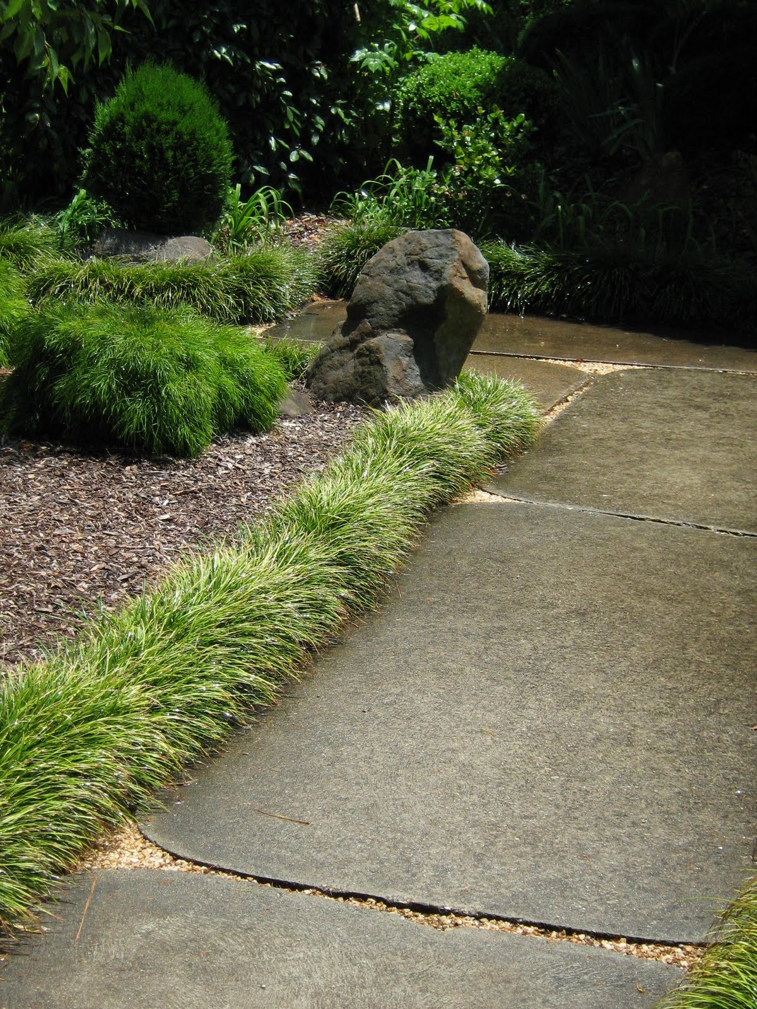
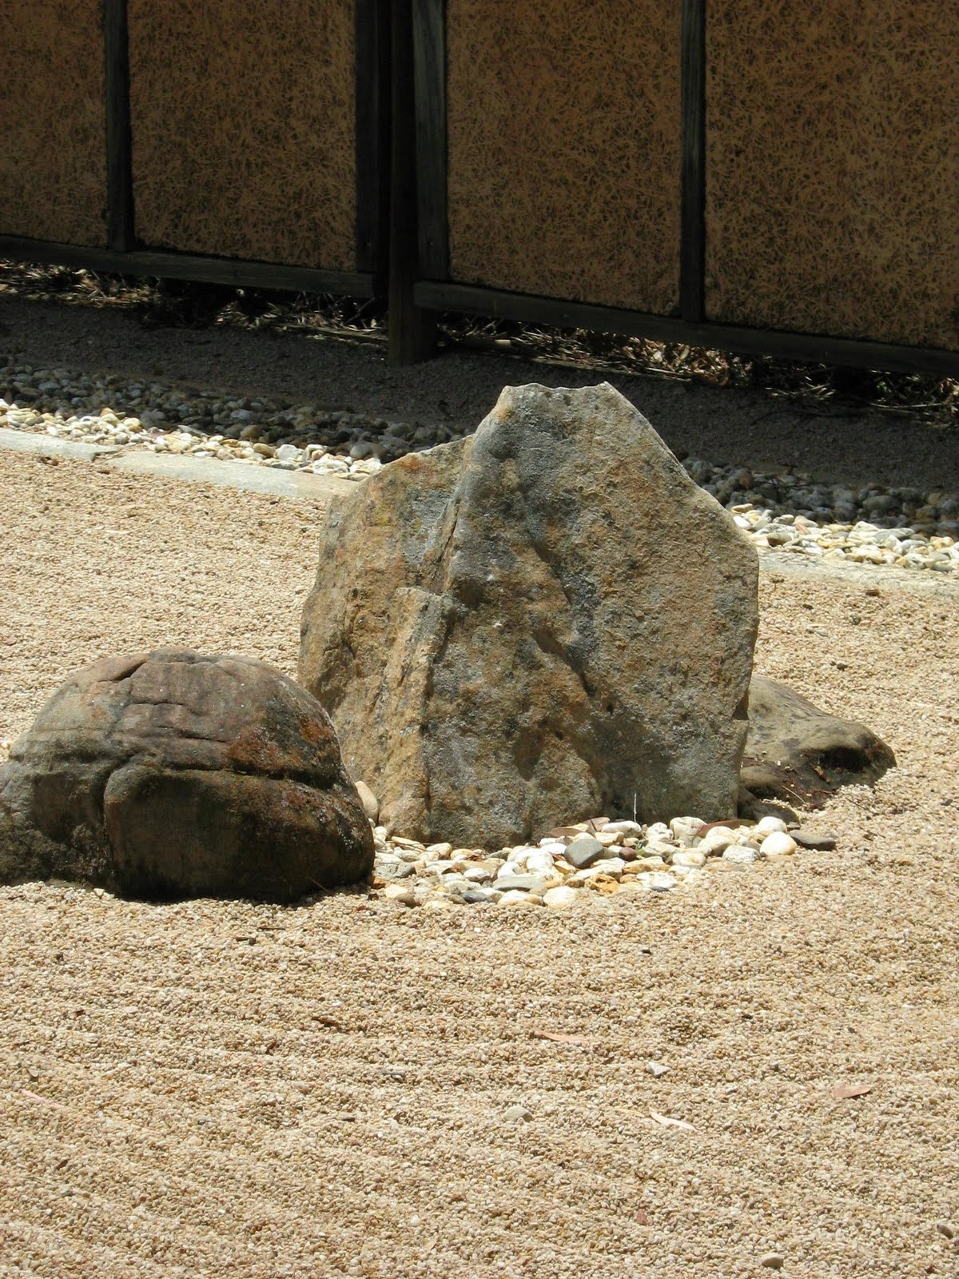
Notes:
Himeji Garden en Adelaide

Slide 26
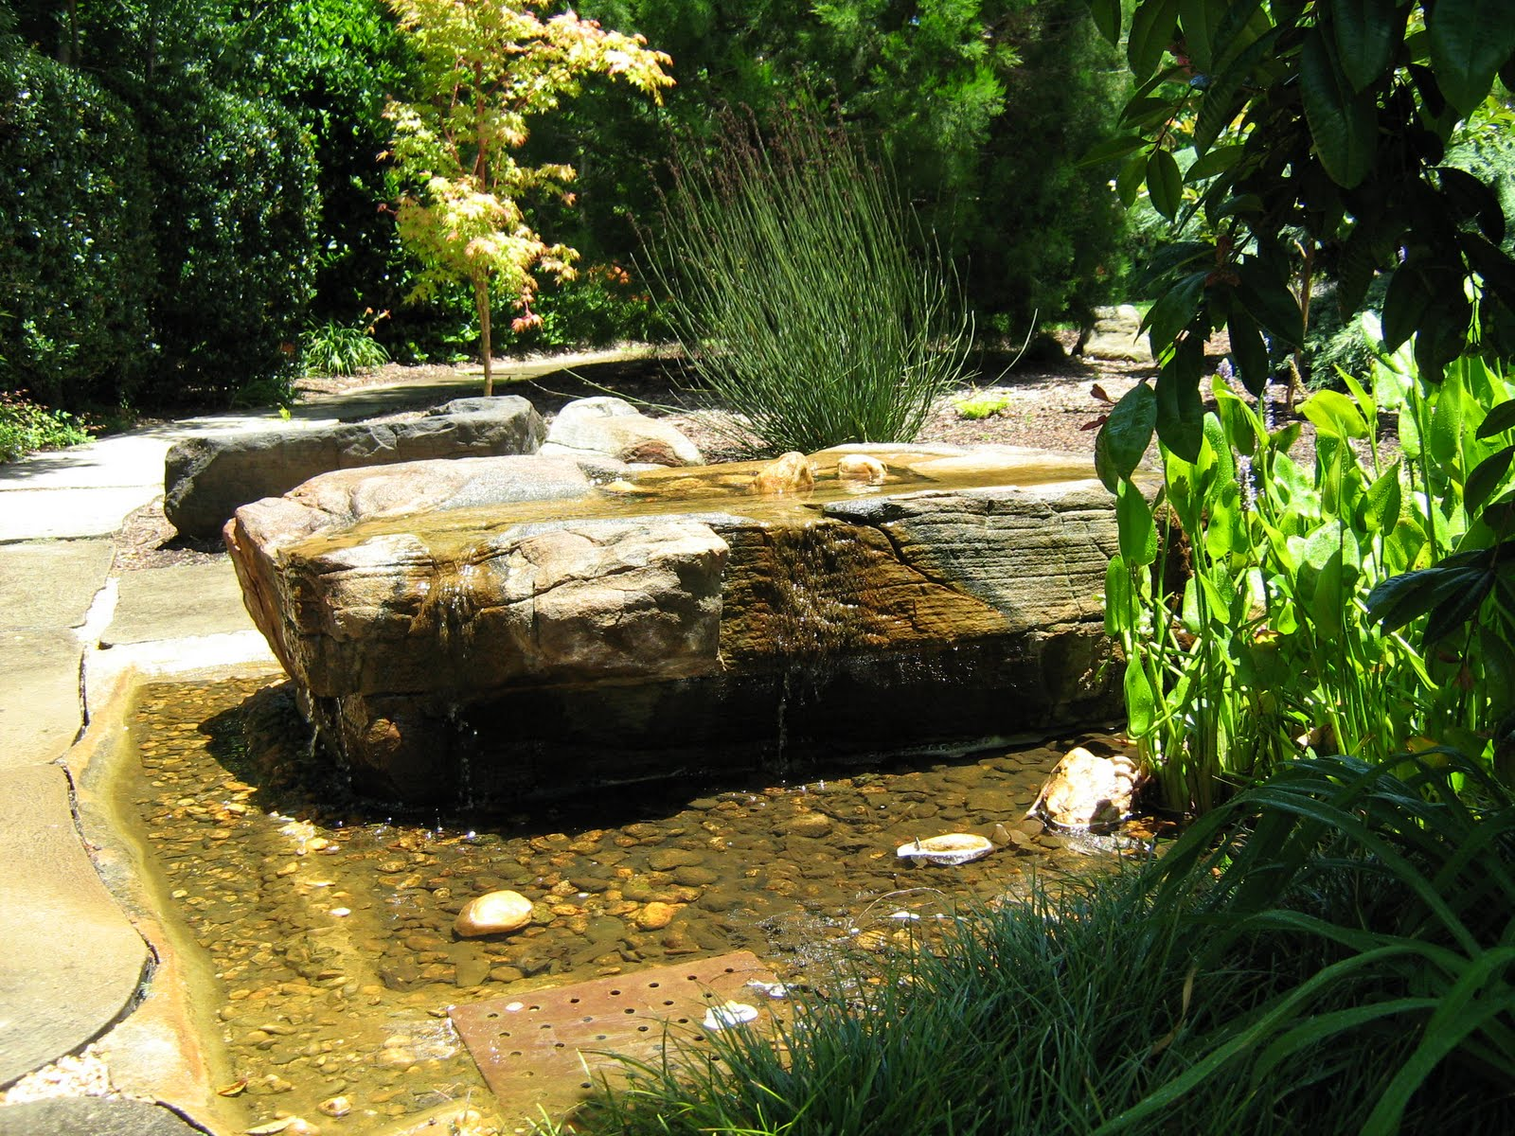
Notes:
Himeji Garden en Adelaide

Slide 27
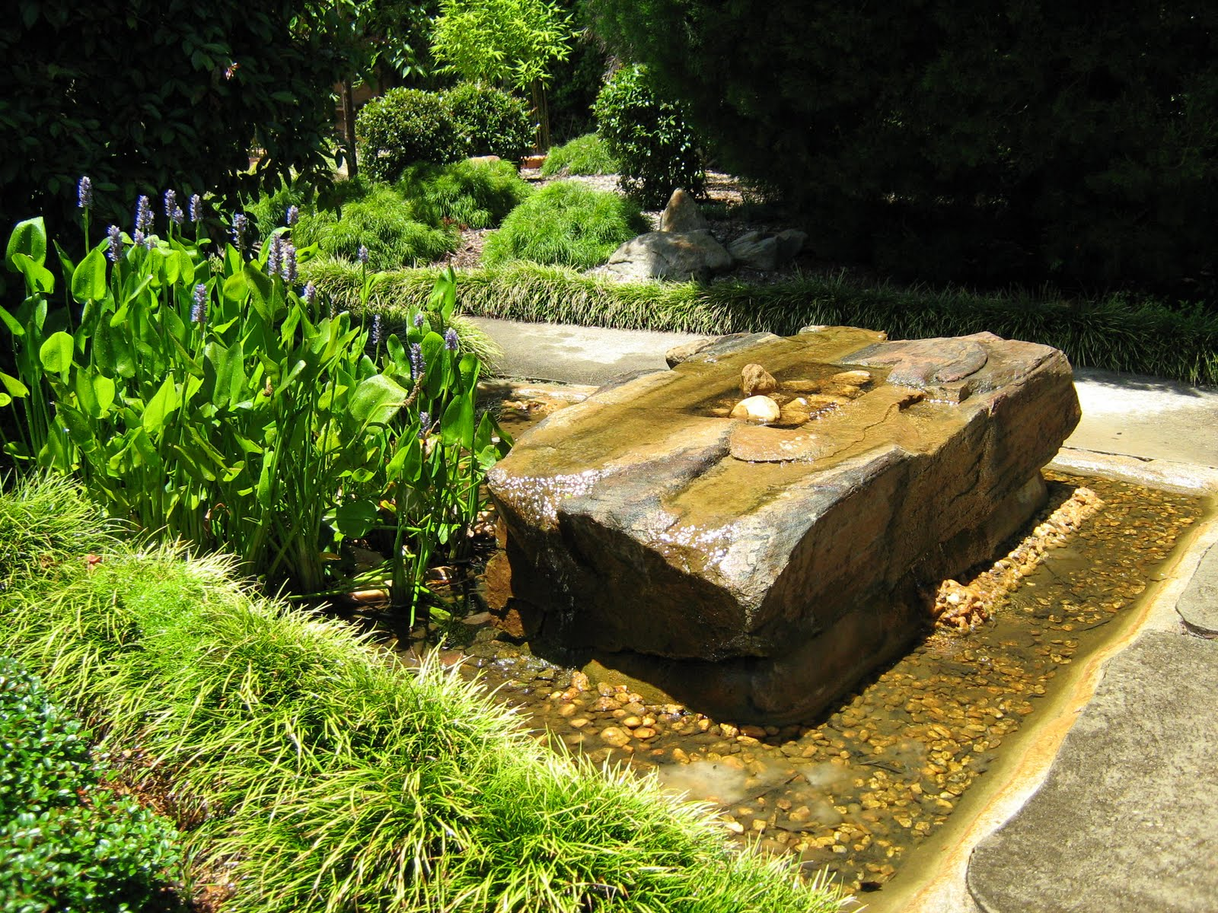
Notes:
Himeji Garden en Adelaide

Slide 28
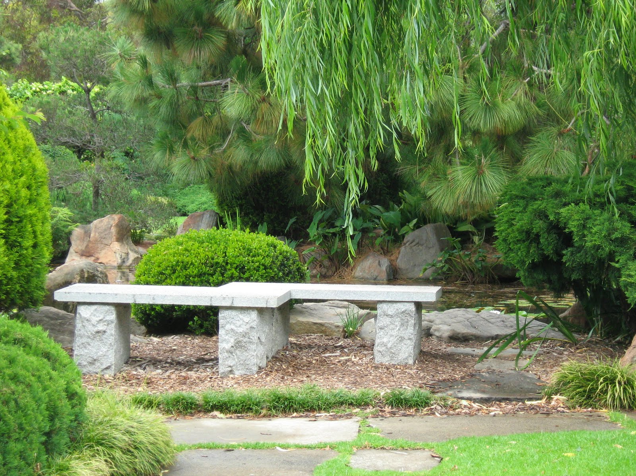
Notes:
Himeji Garden en Adelaide

Slide 29
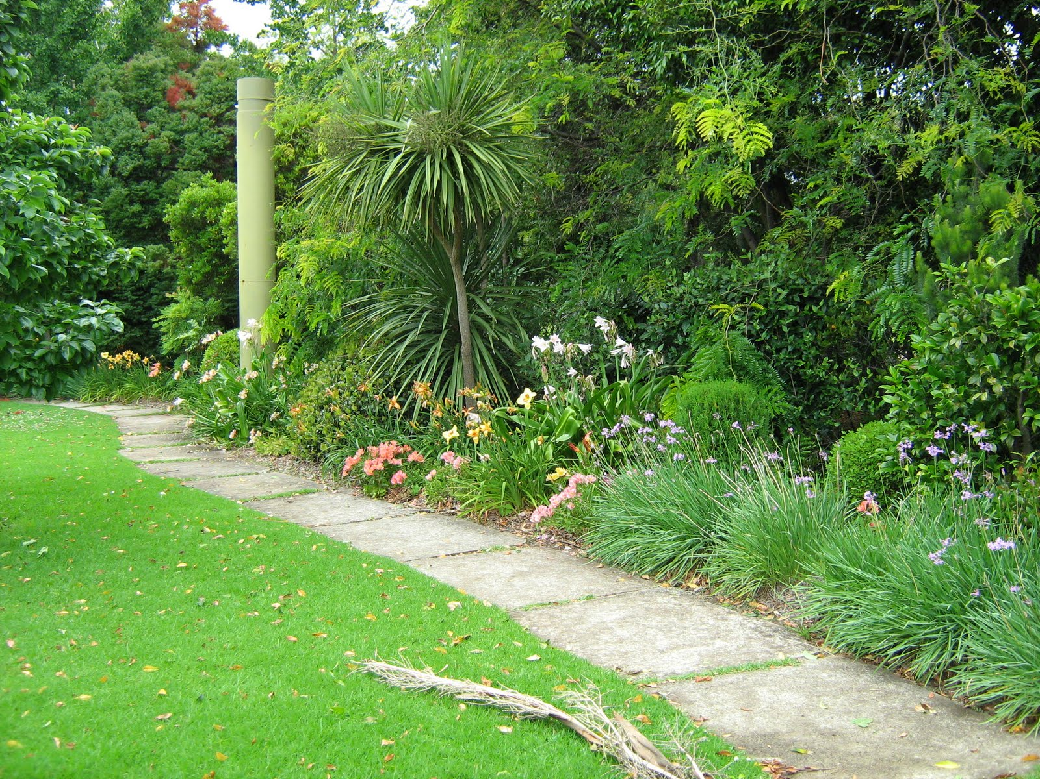
Notes:
Himeji Garden en Adelaide

Slide 30
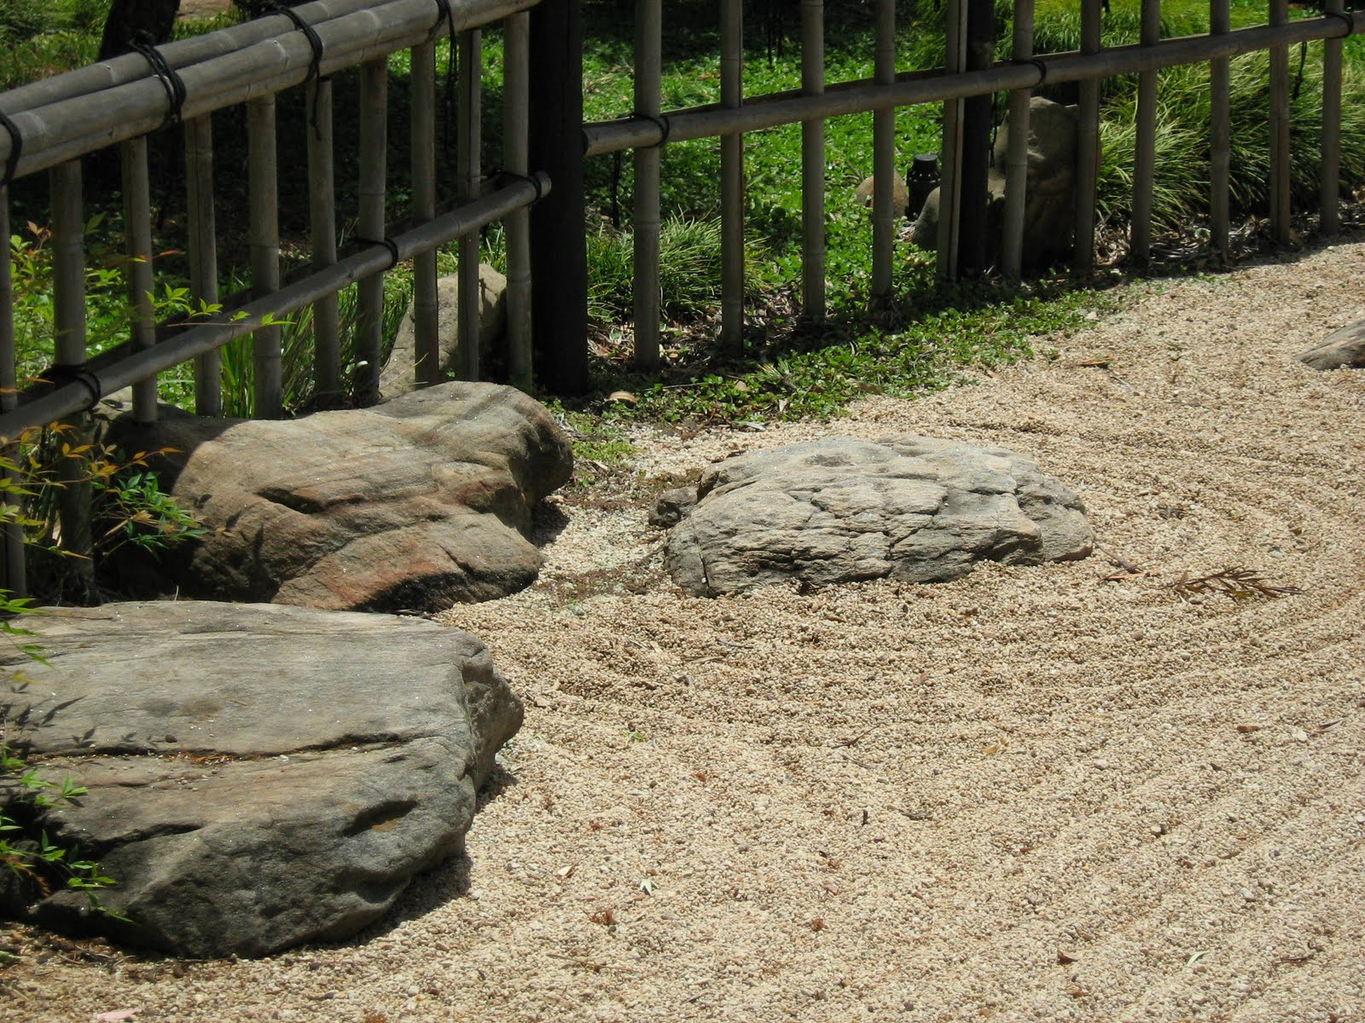
Notes:
Himeji Garden en Adelaide

Slide 31
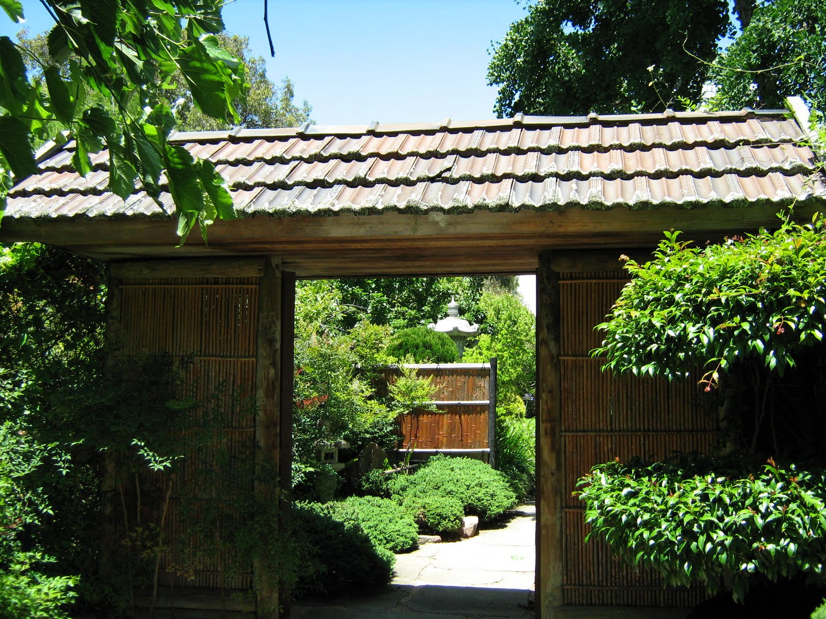
Notes:
Himeji Garden en Adelaide

Slide 32
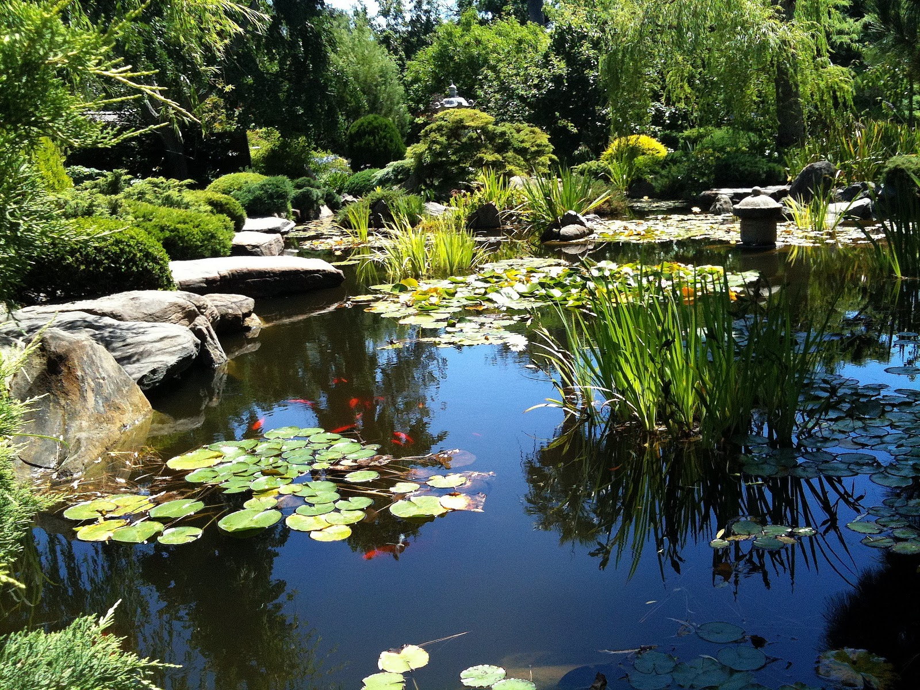
Notes:
Himeji Garden en Adelaide

Slide 33
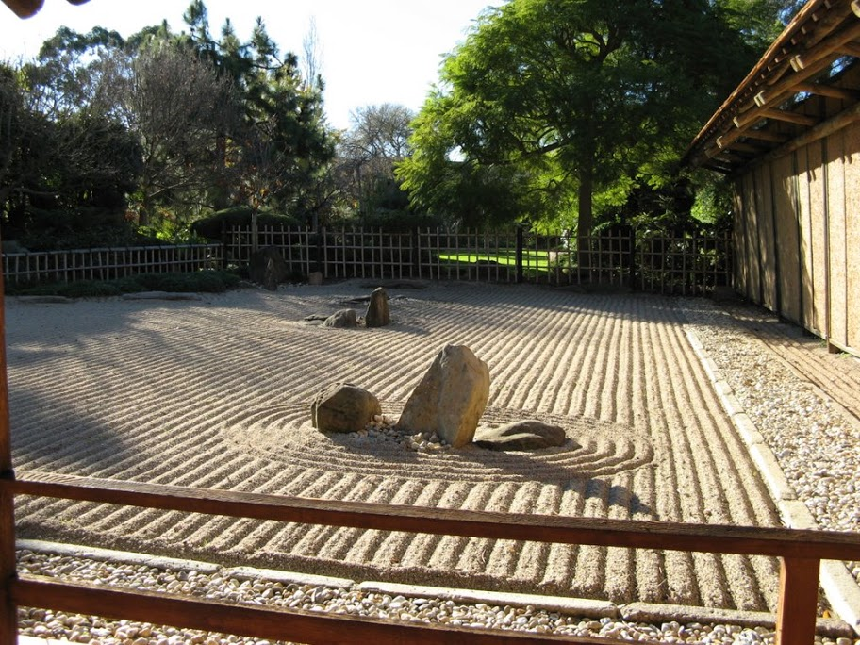
Notes:
Himeji Garden en Adelaide

Slide 34
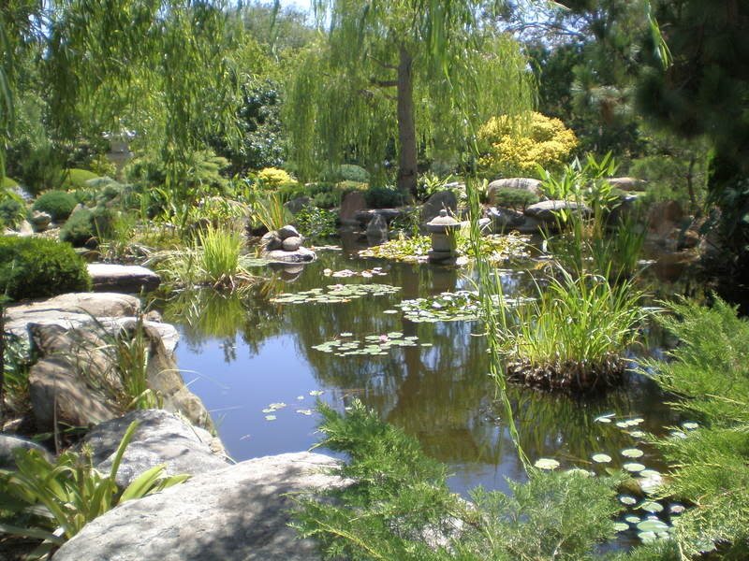
Notes:
Himeji Garden en Adelaide

Slide 35
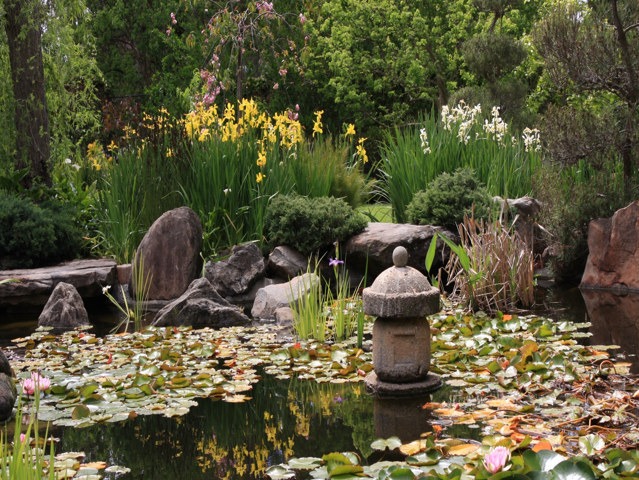
Notes:
Himeji Garden en Adelaide

Slide 36
Notes:
Himeji Garden en Adelaide

Slide 37
Mount Annan Botanic Gardens
Mount Annan Botanic Garden es un jardín botánico de 416 hectáreas en una zona montañosa del suroeste de Sydney suburbio de Mount Annan , entre Campbelltown y Camden , Nueva Gales del Sur .
El jardín se abrió al público en 1988, especializado en plantas nativas, con una colección de más de 4000 especies.
Es el jardín botánico más grande en Australia.
Tras el descubrimiento, en o alrededor del 10 de septiembre de 1994 el pino Wollemi se cultivó por primera vez en 1995.

Slide 38
Antes de que se conviertan en comercialmente disponible los árboles eran tan valiosos que fueron cultivadas en el interior de jaulas de acero para protegerlos de los ladrones.
El Jardín está gestionado por la Fundación Jardín Botánico ( Royal Botanic Gardens, Sydney ), una división de la Nueva Gales del Sur Departamento de Medio Ambiente y Cambio Climático .
Las 416 hectáreas de jardín se compone de Bushland australiano con pantallas cultivadas y fue inaugurado en 1988 por la entonces duquesa de York, Sarah Ferguson.

Slide 39
Cuenta con jardines temáticos que incluyen "Garden Gran Idea", "Jardín del zarzo" y "Garden Banksia" así como el "Área de picnic Woodland", que pone de relieve el peligro Cumberland Plain Woodland encuentra dentro de la finca.
También es un refugio para más de 160 especies de aves, así como wallaroos, wallabies y canguros que llaman a la casa del jardín. Con el crecimiento rápido que ocurre en la región de Macarthur se está convirtiendo en un corredor de vida silvestre para nuestra fauna nativas locales.
El jardín es el jardín de la planta australiana de la Fundación Jardín Botánico e incluye no sólo zonas de picnic y más de 20 kilómetros de senderos para caminar, sino también un nativo flora de las instalaciones de investigación y el Banco de Semillas de NSW.

Slide 40
Mount Annan Botanic Garden cubre una vasta área y se puede acceder por dos vías bucle que atraviesan el sitio, sin embargo los visitantes se pierda la belleza de la ubicación si no se detienen a lo largo y caminar por los lugares del jardín diferentes.
Desde lo alto de Sundial visitantes Colina cuentan con espectaculares vistas de 360 ​​° de los alrededores, incluyendo vistas del horizonte de Sydney.
En los últimos cuatro años, el Jardín ha experimentado un desarrollo intenso, con cambios importantes en lo que fue el Garden Terrace que ha cambiado de nombre al Jardín Connections, que ahora es de hecho el escaparate de la finca.

Slide 41
El "Banco de Semillas" fue establecida en 1986 como parte integrante del Monte Annan Botanic Garden.
Su función inicial era proporcionar semillas silvestres recolectados por el desarrollo de este nuevo Jardín, particularmente importantes colecciones del Jardín de barbillas, eucaliptos y plantas de la familia Proteaceae.
El Banco de Semillas de Nueva Gales del Sur continúa apoyando el desarrollo en curso del Monte Annan Botanic Garden, pero hoy el Banco de Semillas también juega un papel importante a nivel internacional en la conservación y la investigación.

Slide 42
Esta conservación y la investigación también incluye ahora el peligro pino Wollemi, que fue descubierto en 1994 en el Parque Nacional Wollemi, que es parte de la zona de las Montañas Azules, a 200 kilómetros al noroeste de Sydney.
El descubrimiento del pino Wollemi es considerado como uno de los principales hallazgos botánicos en la historia reciente, sino que se pensaba que se había extinguido con sólo los registros fósiles restantes.
Como parte del Plan de Manejo de Conservación del pino, Mount Annan Botanic Garden es ahora el hogar de la única colección de acceso público de los pinos de primera generación (réplicas clónicas), en el Paseo de Wollemi Discovery. La caminata fue inaugurado en marzo de 2006 y es actualmente el hogar de 60 de estos pinos Wollemi. En la actualidad hay otros 140 para plantar hacia fuera y el jardín están buscando patrocinadores de estos árboles.

Slide 43
La caminata fue inaugurado en marzo de 2006 y es actualmente el hogar de 60 de estos pinos Wollemi. En la actualidad hay otros 140 para plantar hacia fuera y el jardín están buscando patrocinadores de estos árboles.
También se están desarrollando en el lugar es el Centro de Macarthur para una Vida Sostenible, que se está acercando al final de la construcción y ya ha comenzado la educación de la comunidad local en la jardinería orgánica.
El Centro será el hogar de un gran jardín comunitario para aquellos que deseen hacer crecer sus propias verduras y otras plantas, pero que no tienen espacio en su propio patio trasero.

Slide 44
El objetivo del Centro es promover la sostenibilidad, la equidad social, la diversidad cultural y la estabilidad económica.
El sitio incluirá exhibiciones interactivas de producción de energía alternativa y el uso, reciclaje de aguas residuales, el agua y la eficiencia energética, la prevención y gestión de residuos.
La instalación se mostrará cómo se puede lograr la sostenibilidad en el ámbito individual familiar, comunitario y regional.

Slide 45
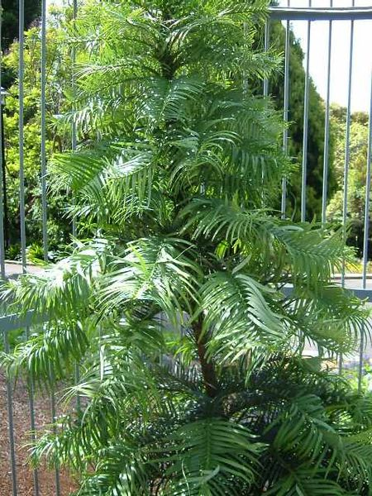
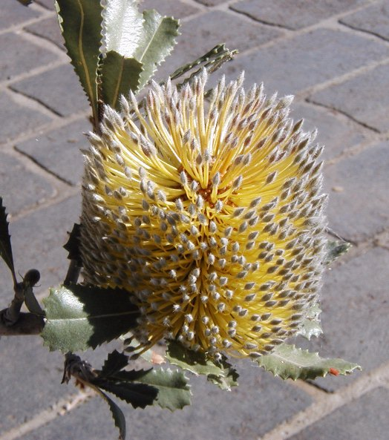
Notes:
Pino Wollemi protegido por una jaula de acero y Banksia ornata

Slide 46
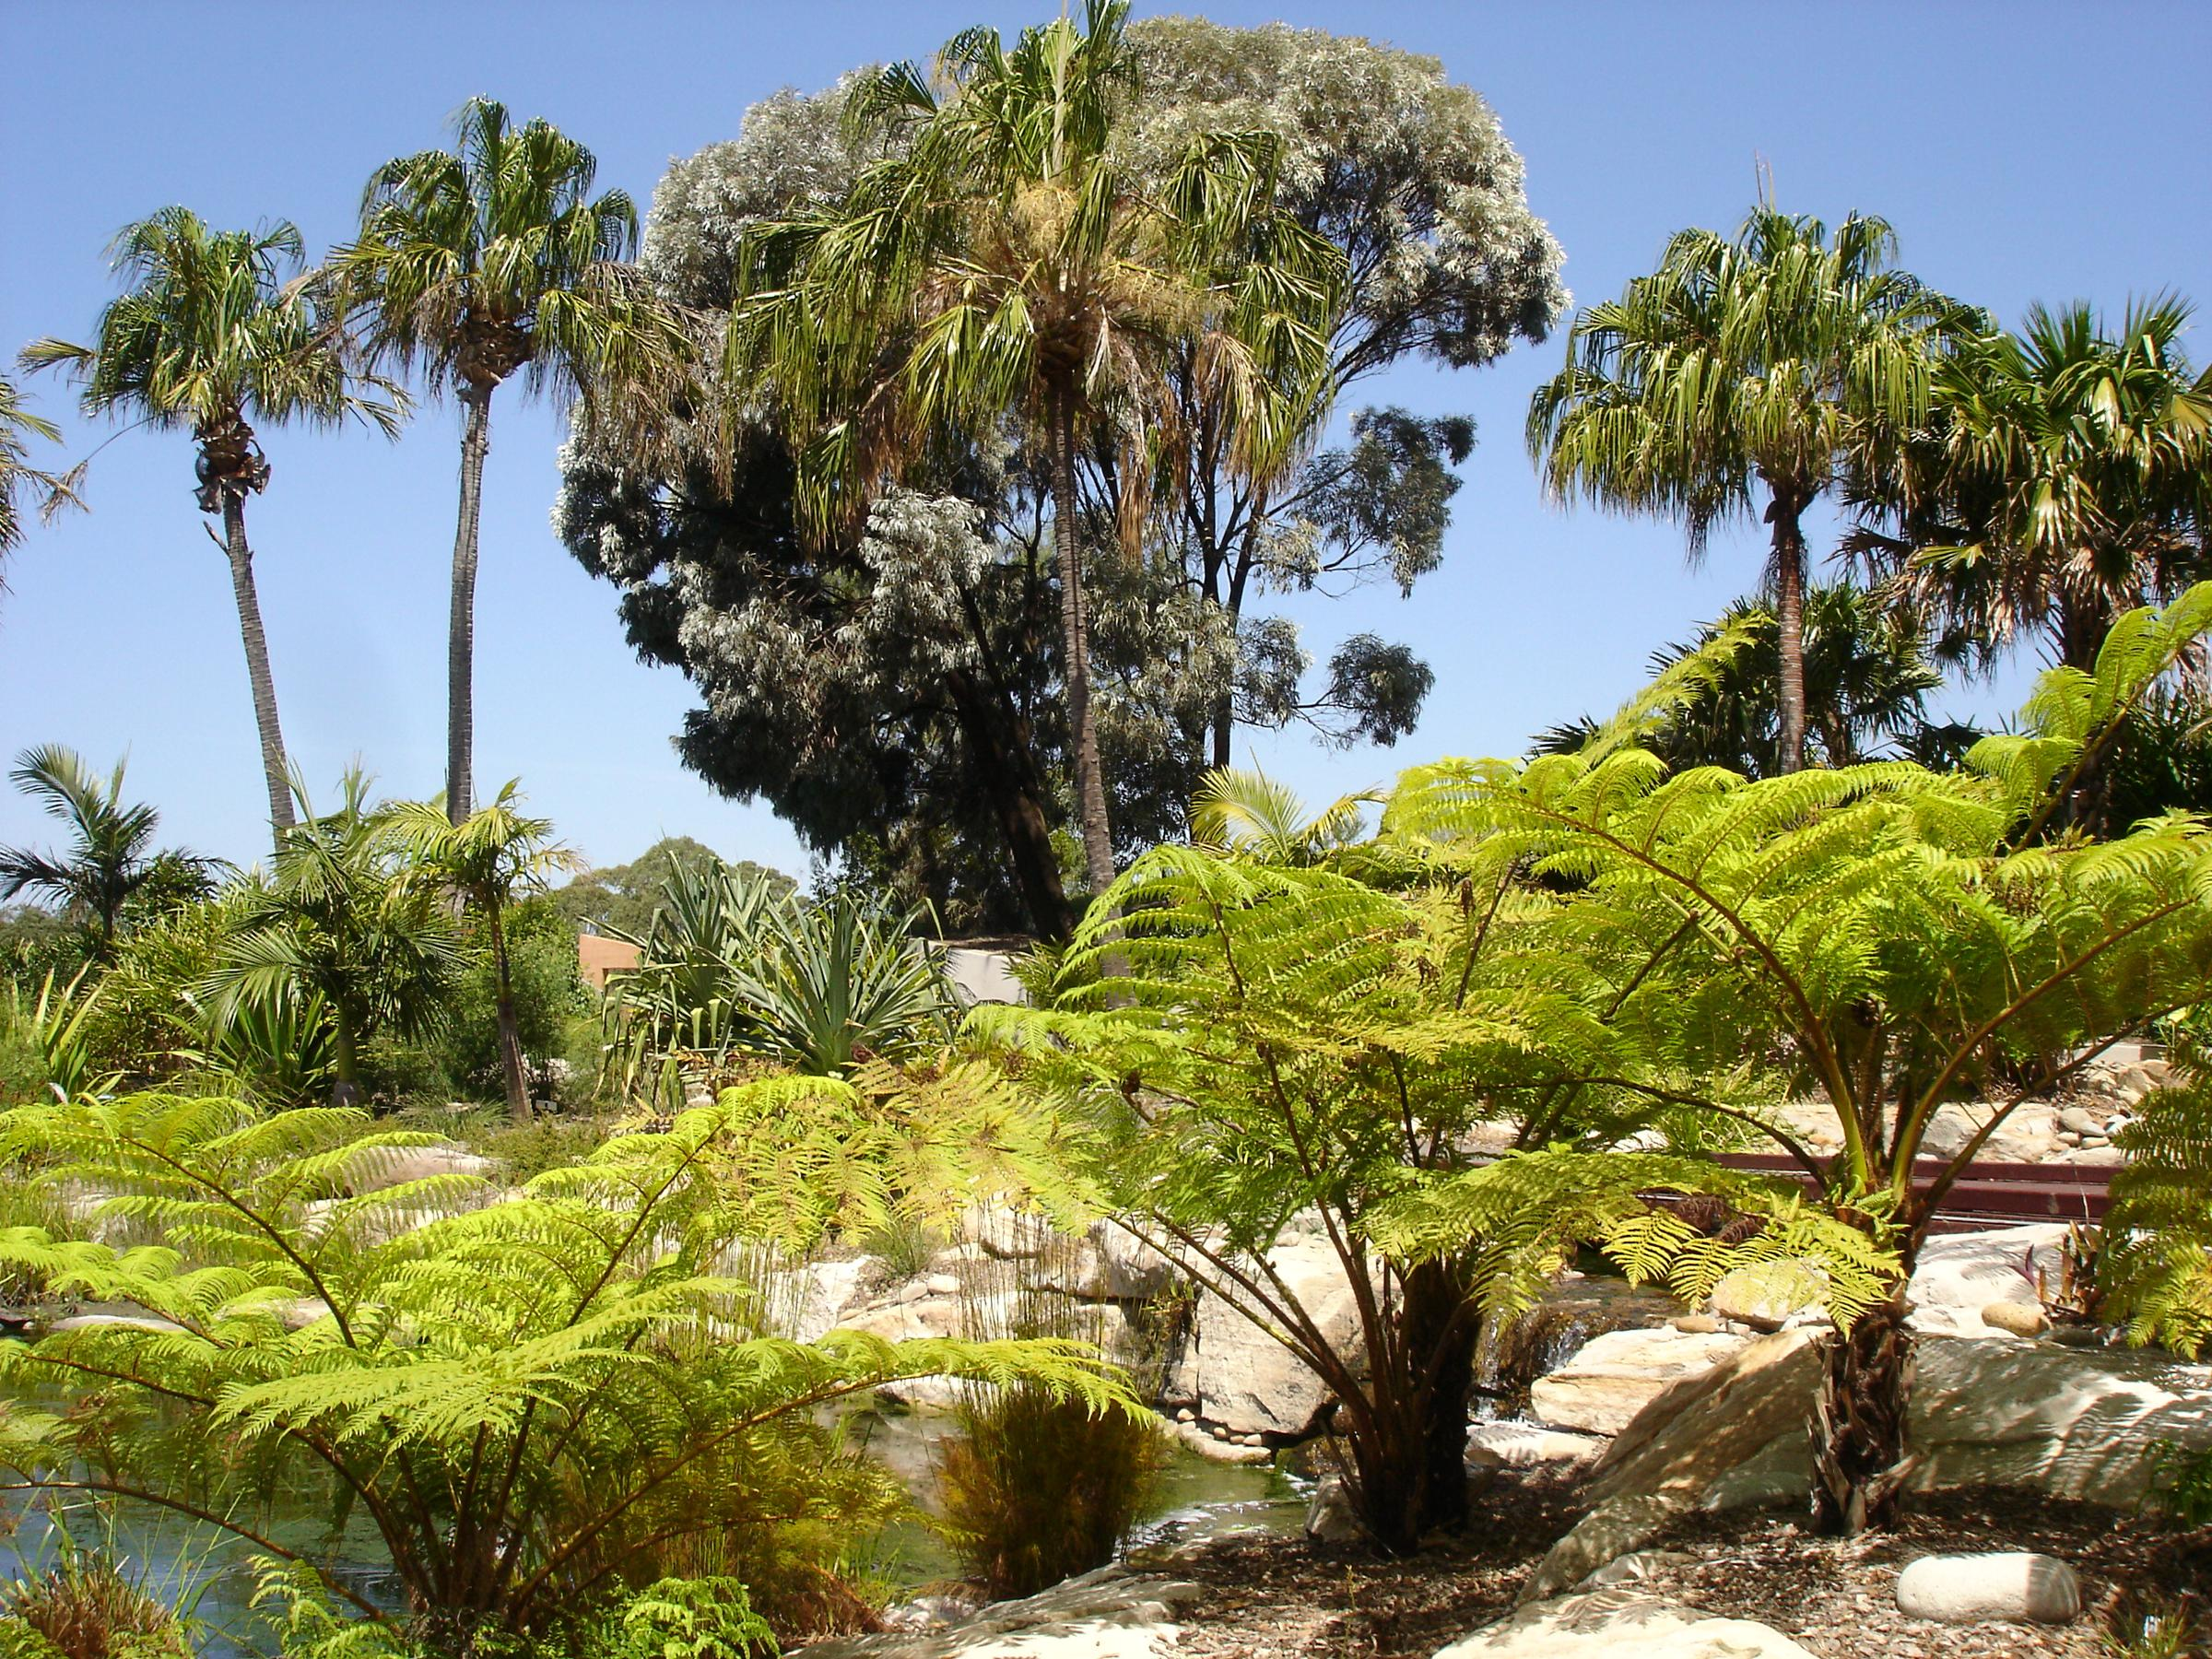
Notes:
Mount Annan Botanic Gardens

Slide 47
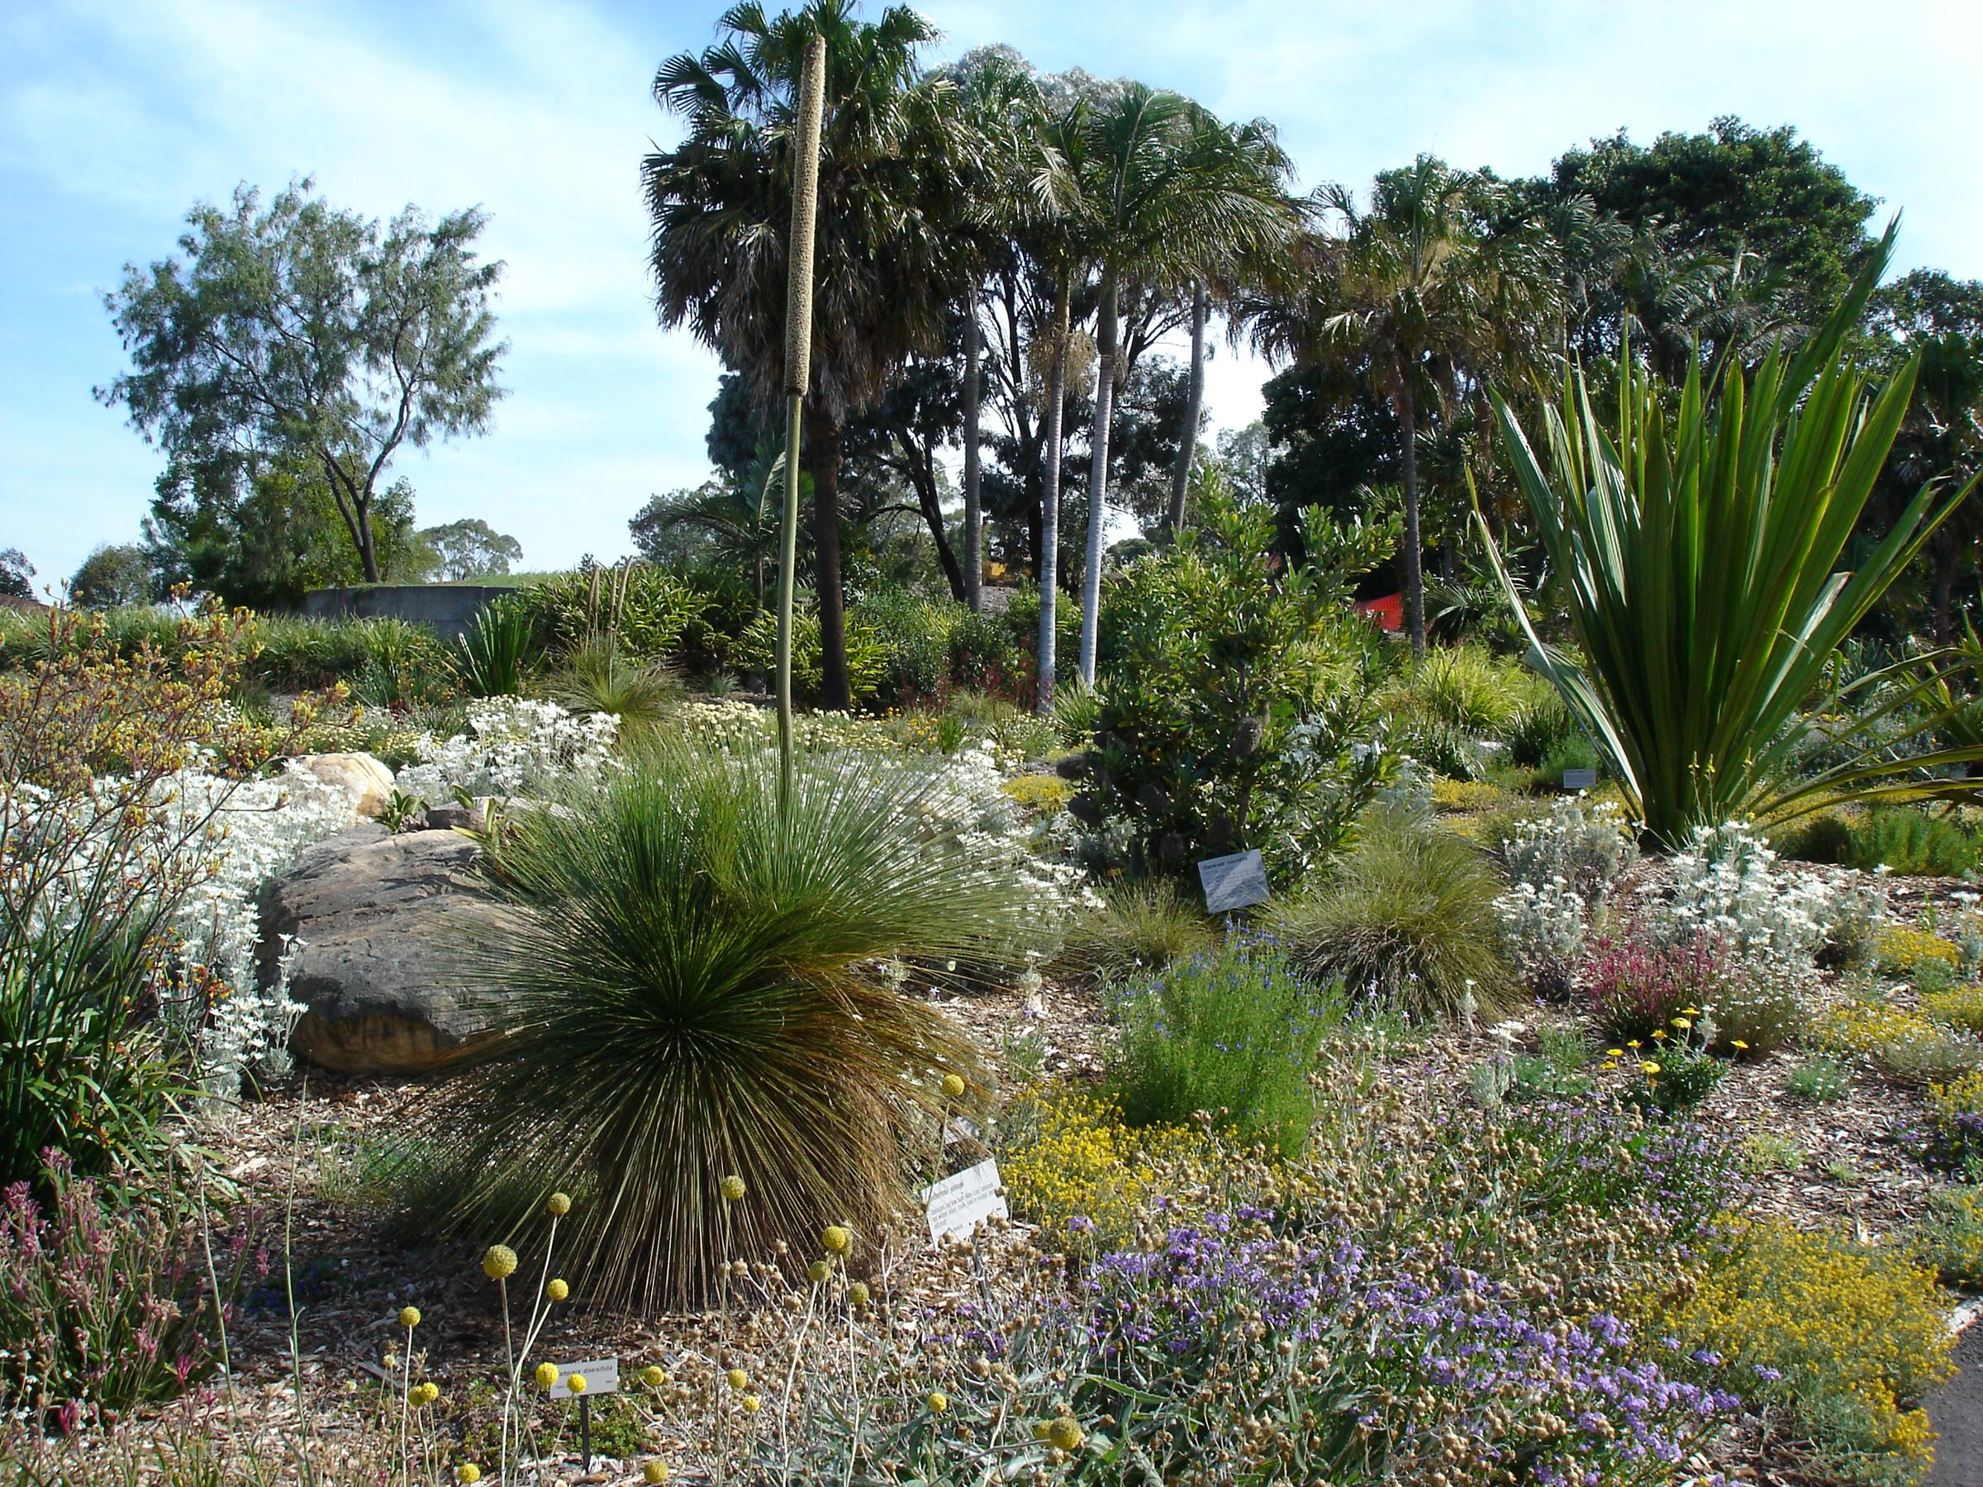
Notes:
Mount Annan Botanic Gardens

Slide 48
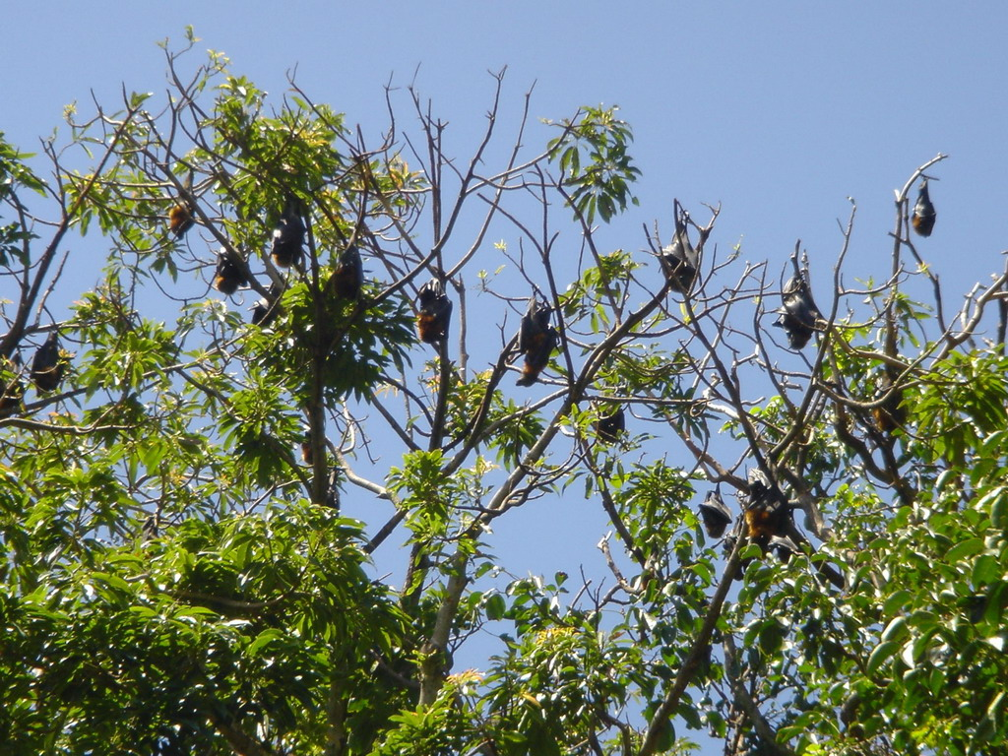
Notes:
Mount Annan Botanic Gardens

Slide 49
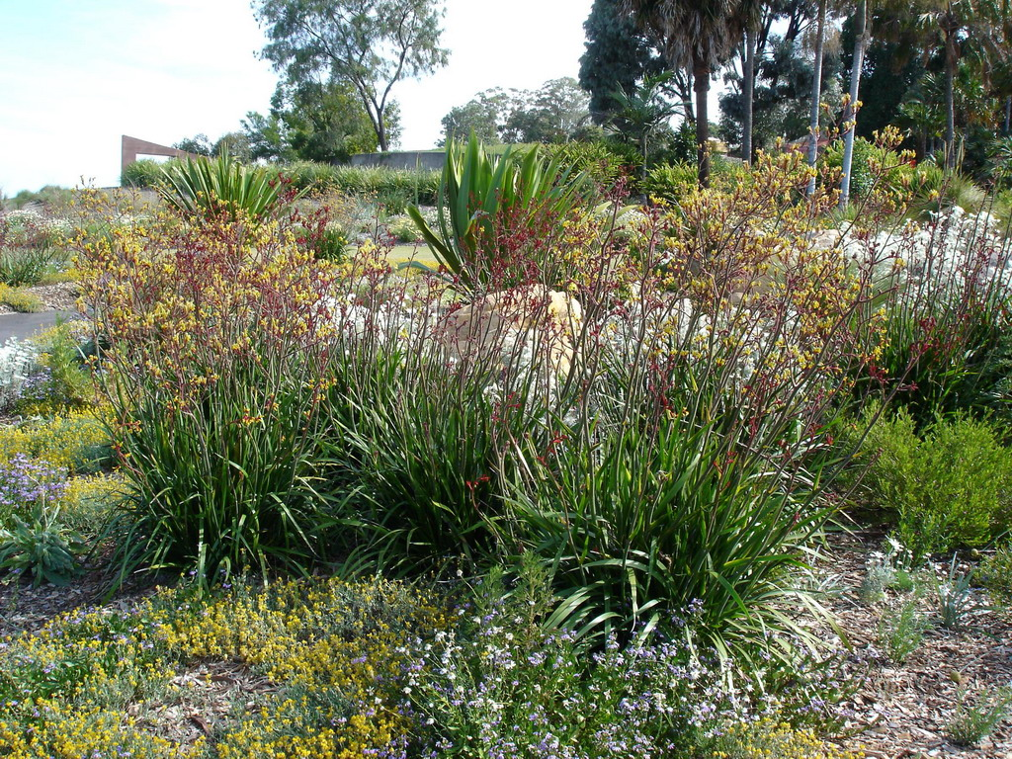
Notes:
Mount Annan Botanic Gardens.-Anizoganthus

Slide 50
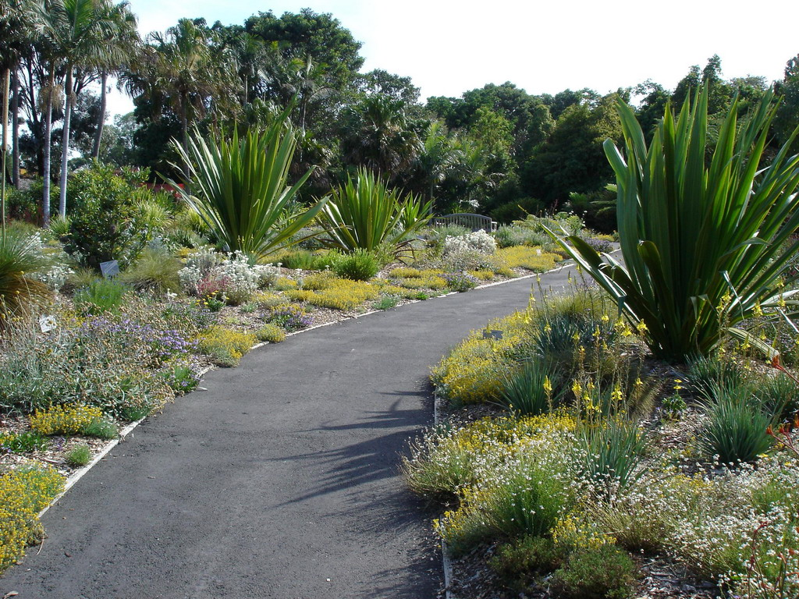
Notes:
Mount Annan Botanic Gardens

Slide 51
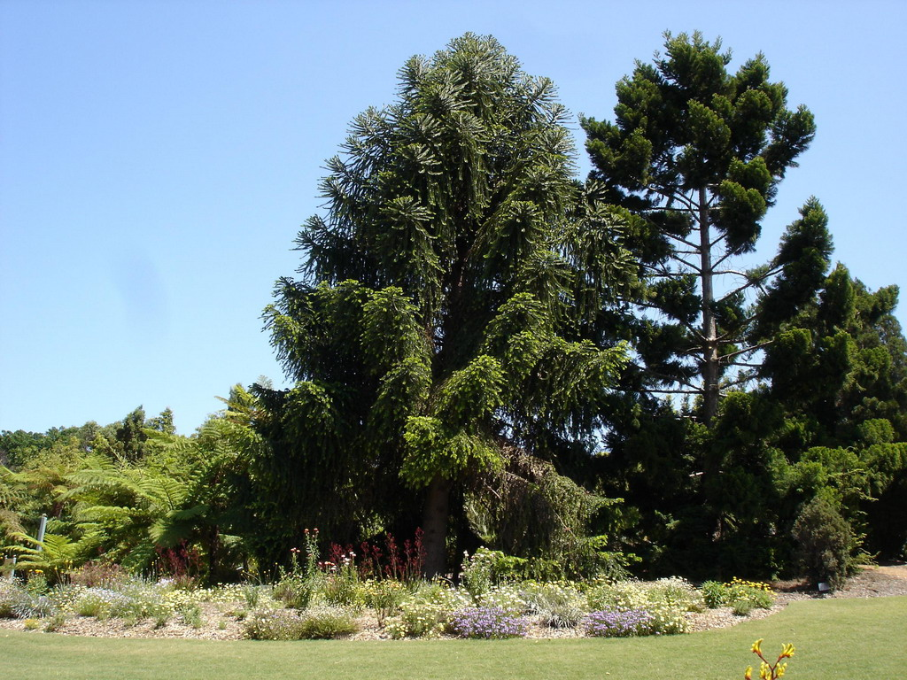
Notes:
Mount Annan Botanic Gardens

Slide 52
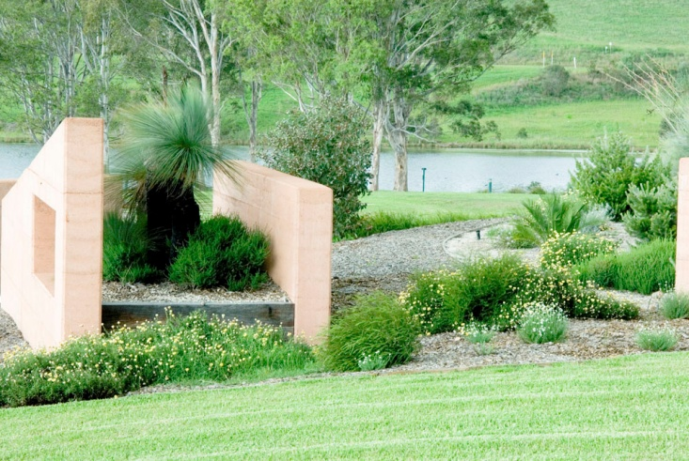
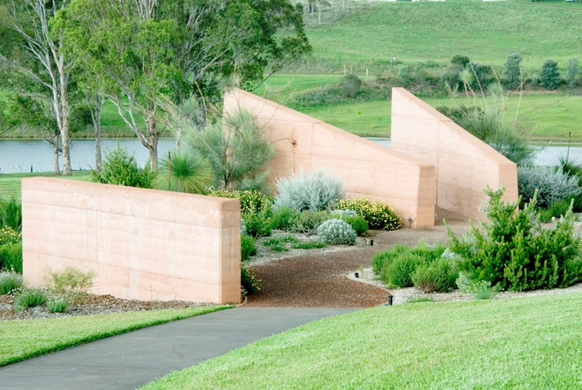
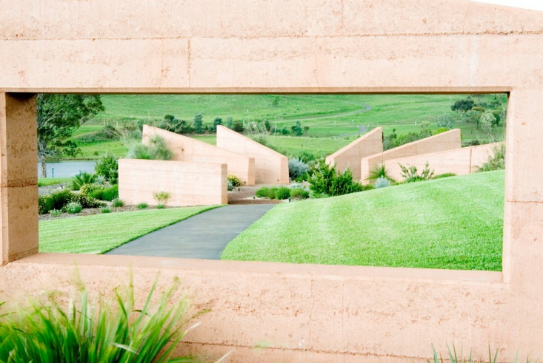
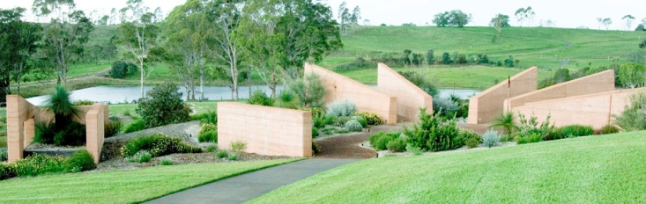
Notes:
Mount Annan Botanic Gardens

Slide 53
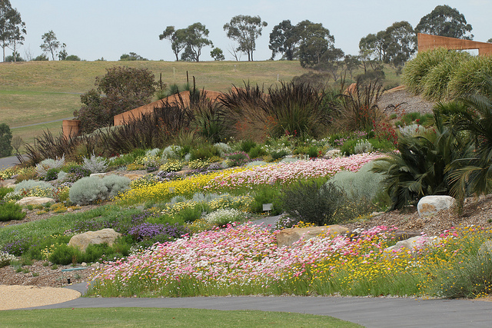
Notes:
Mount Annan Botanic Gardens

Slide 54
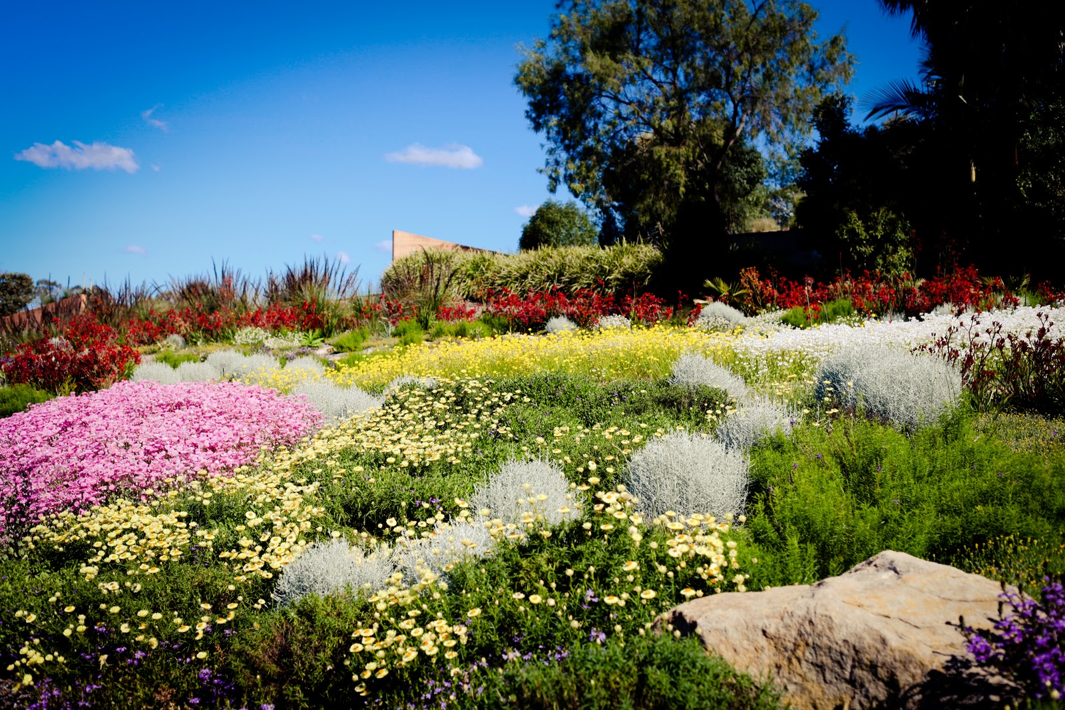
Notes:
Mount Annan Botanic Gardens

Slide 55
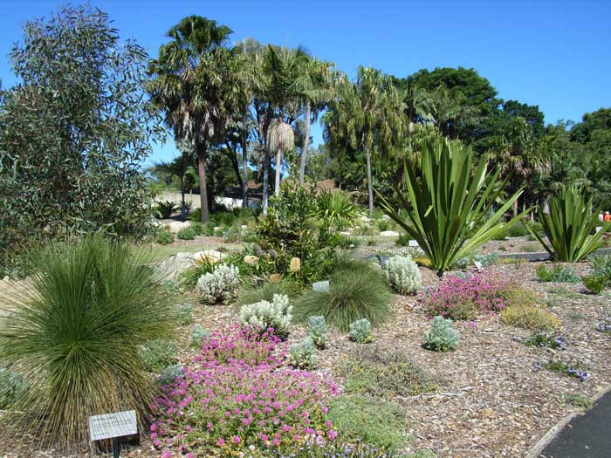
Notes:
Mount Annan Botanic Gardens

Slide 56
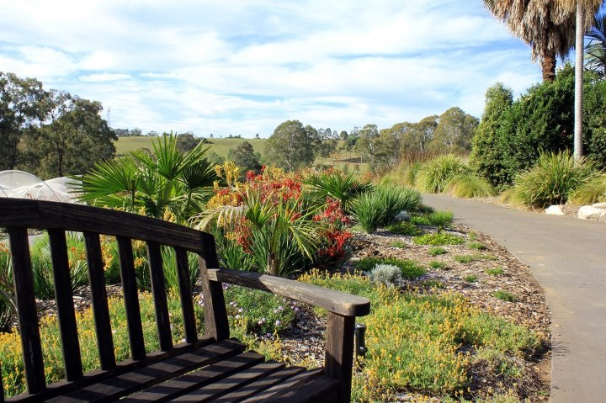
Notes:
Mount Annan Botanic Gardens

Slide 57
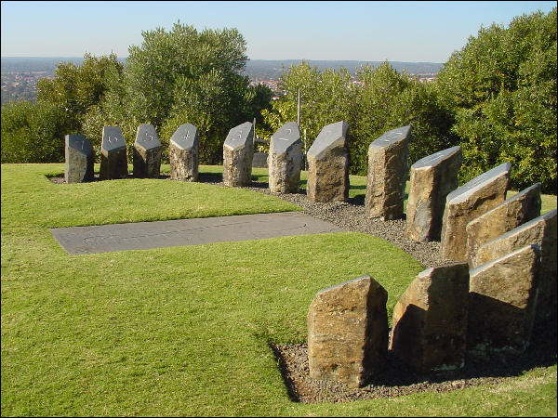
Notes:
Mount Annan Botanic Gardens

Slide 58

Notes:
Mount Annan Botanic Gardens

Slide 59

Notes:
Mount Annan Botanic Gardens

Slide 60

Notes:
Mount Annan Botanic Gardens

Slide 61

Notes:
Mount Annan Botanic Gardens

Slide 62
Mount Cootha Botanic Garden.-Brisbane
Los Jardines Botánicos de Brisbane se encuentra a 7 km de la ciudad de Brisbane en Toowong , Queensland , Australia , a los pies de la montaña más alta de Brisbane, Monte Coottha .
Los jardines, que se llamaba originalmente el monte Coottha Botanic Gardens y que abarcan 52 hectáreas, fueron establecidos por el Consejo de la ciudad de Brisbane en 1970, y se inauguró oficialmente en 1976.
Los jardines son el segundo jardín botánico establecido en Brisbane..

Slide 63
Los jardines originales, ahora conocido como el Jardín Botánico de la ciudad de Brisbane está situado en el CBD de Brisbane en Point Gardens . Los nuevos jardines fueron desarrollados por el Ayuntamiento porque el sitio original de la ciudad no se podía ampliar y era propenso a las inundaciones.
Características de los Jardines Botánicos de Brisbane incluyen:
Display Tropical Dome sus puertas en diciembre de 1977, 28 m de diámetro y 9 m de altura [1]
Jardín Japonés
Bonsai House
Casa Fern

Slide 64
Zona Árida y la Cámara de Cactus
Rainforest Exótico
Rainforest australiano
Planta Fragant y Herb Garden
Jardín Templado
Laguna y Bamboo Grove
Comunidades de plantas australianas
Nacional Libertad pared
Los jardines están abiertos todos los días del año desde las 8am a 5pm. La entrada a los jardines es gratuita.

Slide 65
Jardín Japonés
El Jardín de tableta dedicación, con la caligrafía por el primer ministro japonés Noboru Takeshita
Diseñado por uno de los principales defensores tradicionales de Japón jardín japonés Kenzo finales de los años Ogata (su último trabajo), el jardín es fiel a Japanese Garden conceptos de diseño y utiliza árboles australianos, arbustos y flores nativas.
El Estanque Japón y Jardín fue re-ubicado en el Pabellón de Gobierno de Japón en Brisbane World Expo '88 , y fue abierto después de la celebración de la Expo el 6 de febrero 1989 a través de la obra del Brisbane alcalde Sallyanne Atkinson y Hanamura Nichahiro, de la Asociación Japonesa para la Expo.

Slide 66
Una placa conmemorativa de la dedicación del Ayuntamiento de Brisbane y la Asociación Japonesa para la Exposición Ocio 1988 y una puerta de bienvenida con caligrafía en una tablilla de dedicación por encima de la puerta por el entonces Primer Ministro de Japón Noboru Takeshita recibe a los visitantes a la entrada del Jardín.
La caligrafía japonesa está grabada en oro, dedicándole el nombre de "yu-tsui-en" el jardín. Esto se traduce literalmente como "disfrutar, azul-verde, jardín 'y significa simplemente" Ven a este jardín y disfrutar del azul del agua y el verde de los árboles.

Slide 67

Notes:
Mount Cootha Botanic Garden.-Brisbane

Slide 68

Notes:
Mount Cootha Botanic Garden.-Brisbane

Slide 69

Notes:
Mount Cootha Botanic Garden.-Brisbane

Slide 70

Notes:
Mount Cootha Botanic .-Japanese Garden.-Brisbane

Slide 71

Notes:
Mount Cootha Botanic Garden.-Brisbane

Slide 72

Notes:
Mount Cootha.-Colvillea racemosa

Slide 73

Notes:
Mount Cootha.-

Slide 74

Notes:
Mount Cootha.-

Slide 75

Notes:
Mount Cootha.-Agave potatorum

Slide 76

Notes:
Mount Cootha.-

Slide 77


Slide 78

Notes:
Mount Cootha.-Banksia

Slide 79

Notes:
Mount Cootha.-

Slide 80

Notes:
Mount Cootha.-

Slide 81

Notes:
Mount Cootha.-

Slide 82

Notes:
Mount Cootha.-

Slide 83
Mount Lofty Botanic Garden
Inaugurado en 1977, el jardín en forma de medialuna Mount Lofty Botanic se encuentra en 97 hectáreas en las laderas orientales del monte Lofty en el Adelaide Hills al este de Adelaide en Australia del Sur .
Las frías y húmedas se adapte a las plantas de ubicación de climas templados que son difíciles de crecer en la llanos de Adelaide .
Entre la flora nativas australianas hay helechos arborescentes , así como exóticas plantas cultivadas procedentes de climas fríos como Rhododendron y Magnolia y las especies nacionales Rose Collection.

Slide 84
El Jardín Botánico de Mount Lofty, junto con el Adelaide y Wittunga Botanic Gardens, comprenden los Jardines Botánicos tres de Adelaide.

Slide 85

Notes:
Mount Lofty Botanic Garden

Slide 86

Notes:
Mount Lofty Botanic Garden

Slide 87

Notes:
Mount Lofty,

Slide 88

Notes:
Mount Lofty Botanic Garden

Slide 89

Notes:
Mount Lofty Botanic Garden

Slide 90

Notes:
Mount Lofty Botanic Garden

Slide 91
Notes:
Mount Lofty Botanic Garden

Slide 92

Notes:
Mount Lofty Botanic Garden

Slide 93

Notes:
Mount Lofty Botanic Garden

Slide 94

Notes:
Mount Lofty Botanic Garden

Slide 95

Notes:
Mount Lofty Botanic Garden

Slide 96

Notes:
Mount Lofty Botanic Garden

Slide 97

Notes:
Mount Lofty Botanic Garden

Slide 98

Notes:
Mount Lofty Botanic Garden

Slide 99

Notes:
Mount Lofty Botanic Garden

Slide 100

Notes:
Mount Lofty Botanic Garden .-

Slide 101

Notes:
Mount Lofty Botanic Garden .-

Slide 102

Notes:
Mount Lofty Botanic Garden .-

Slide 103

Notes:
Mount Lofty Botanic Garden .-

Slide 104

Notes:
Mount Lofty Botanic Garden .-

Slide 105

Notes:
Mount Lofty Botanic Garden .-

Slide 106

Notes:
Mount Lofty Botanic Garden .-

Slide 107

Notes:
Mount Lofty Botanic Garden .-

Slide 108
Notes:
Mount Lofty Botanic Garden .-

Slide 109

Notes:
Mount Lofty Botanic Garden .-Budleia

Slide 110

Notes:
Mount Lofty Botanic Garden .-

Slide 111

Notes:
Mount Lofty Botanic Garden .-

Slide 112
Mount Tomah Botanic garden
Mount Tomah Botanic Garden es un jardín publico de 28 hectáreas a unos 100 km al oeste de Sydney en las Montañas Azules , establecido en 1972.
Hay un adicional de 128 hectáreas de tierras dedicadas a la conservación.
El jardín tiene 1000 m sobre el nivel del mar, y se especializa en plantas de clima fresco que no fueran capaces de crecer en condiciones más cálidas de Sydney.
Los jardines son administrados por el Fideicomiso Jardines Botánicos , una división de la Nueva Gales del Sur Departamento de Medio Ambiente y Cambio Climático.

Slide 113

Notes:
Mount Tomah Botanic Garden

Slide 114

Notes:
Mount Tomah Botanic Garden

Slide 115

Notes:
Mount Tomah Botanic Garden

Slide 116

Notes:
Mount Tomah Botanic Garden

Slide 117

Notes:
Mount Tomah Botanic Garden

Slide 118

Notes:
Mount Tomah Botanic Garden

Slide 119

Notes:
Mount Tomah Botanic Garden

Slide 120

Notes:
Mount Tomah Botanic Garden

Slide 121

Notes:
Mount Tomah Botanic Garden

Slide 122

Notes:
Mount Tomah Botanic Garden

Slide 123

Notes:
Mount Tomah Botanic Garden

Slide 124

Notes:
Mount Tomah Botanic Garden

Slide 125

Notes:
Mount Tomah Botanic Garden

Slide 126


Slide 127

Notes:
Mount Tomah Botanic Garden

Slide 128

Notes:
Mount Tomah Botanic Garden

Slide 129

Notes:
Mount Tomah Botanic Garden

Slide 130

Notes:
Mount Tomah Botanic Garden

Slide 131

Notes:
Mount Tomah Botanic Garden

Slide 132

Notes:
Mount Tomah Botanic Garden .-Protea

Slide 133

Notes:
Mount Tomah Botanic Garden

Slide 134

Notes:
Mount Tomah Botanic Garden

Slide 135

Notes:
Mount Tomah Botanic Garden

Slide 136

Notes:
Mount Tomah Botanic Garden

Slide 137

Notes:
Mount Tomah Botanic Garden

Slide 138

Notes:
Mount Tomah Botanic Garden

Slide 139

Notes:
Mount Tomah Botanic Garden

Slide 140

Notes:
Mount Tomah Botanic Garden

Slide 141

Notes:
Mount Tomah Botanic Garden

Slide 142

Notes:
Mount Tomah Botanic Garden

Slide 143

Notes:
Mount Tomah Botanic Garden

Slide 144

Notes:
Mount Tomah Botanic Garden

Slide 145


Slide 146

Notes:
Mount Tomah Botanic Garden .-Leucospermum-cordifolium

Slide 147

Notes:
Mt.Thomah.-Telopea speciosissima)

Slide 148

Notes:
Mt Thomah Botanic Garden.- Isopogon anemonifolius

Slide 149

Notes:
Mt Thomah Botanic Garden..-grevillea-gaudichaudii

Slide 150

Notes:
Mt Thomah Botanic Garden..

Slide 151

Notes:
Mt Thomah Botanic Garden..

Slide 152

Notes:
Mt Thomah Botanic Garden..

